Slide 1
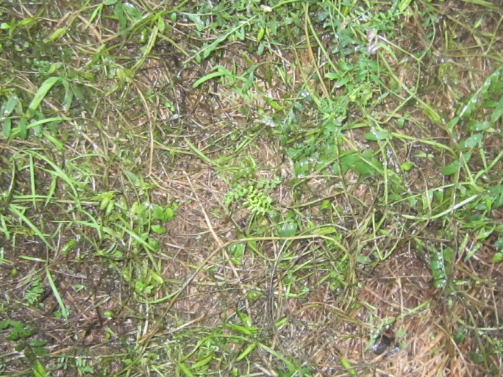
강우에 토양유실방지 :11년 여름

Slide 2
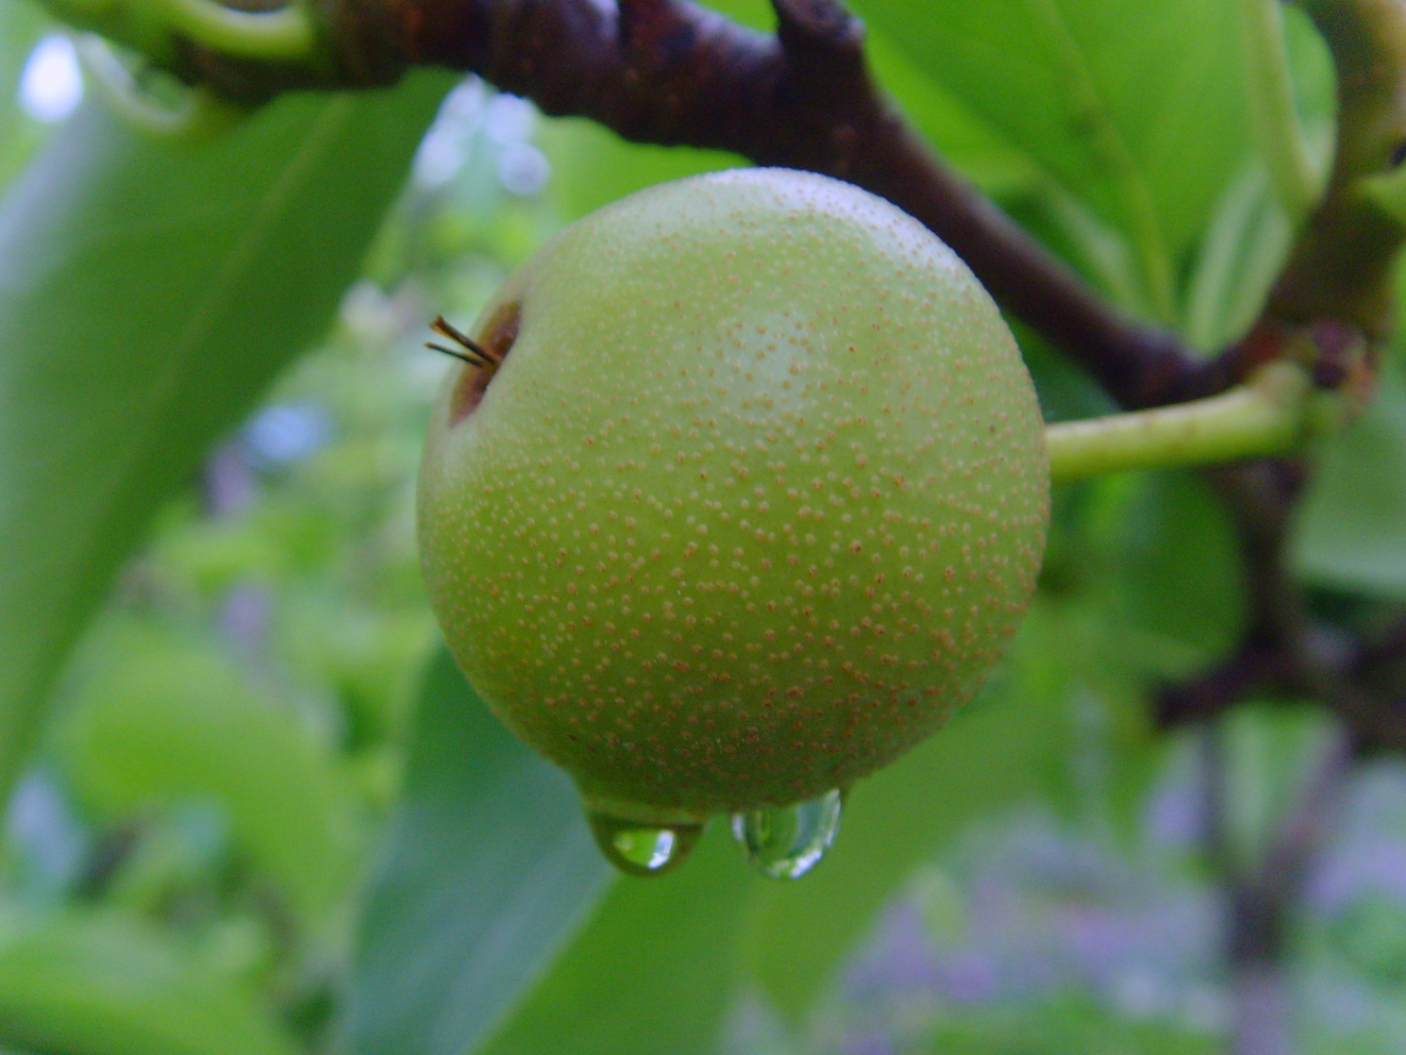
이슬맺힌 원황배

Slide 3
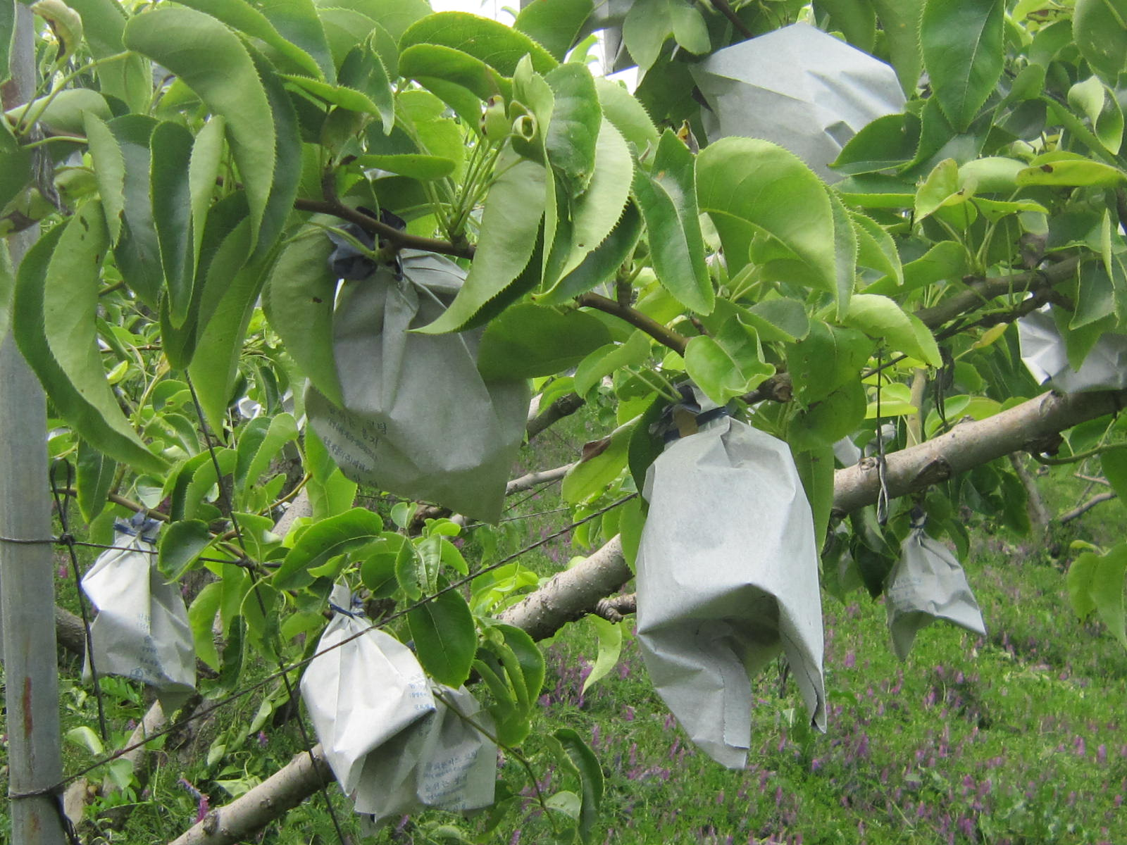
잎의 보존이 중요(1년차)

Slide 4
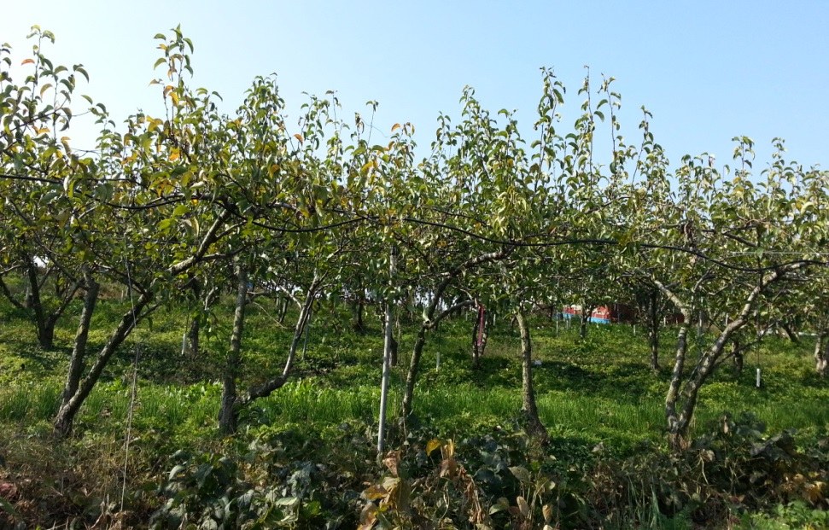
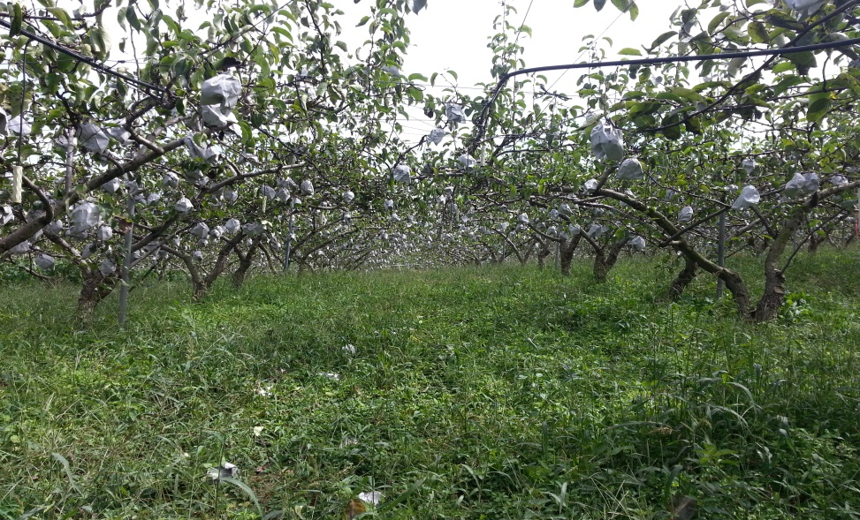
잎의 중요성(무농약4년차)
2013.10.27일 모습
2014.9.17일 모습

Slide 5
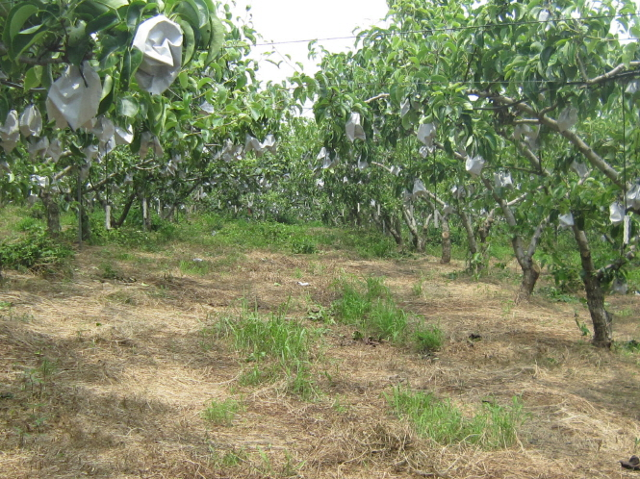
헤어리베치 자연고사(6월중순)

Slide 6
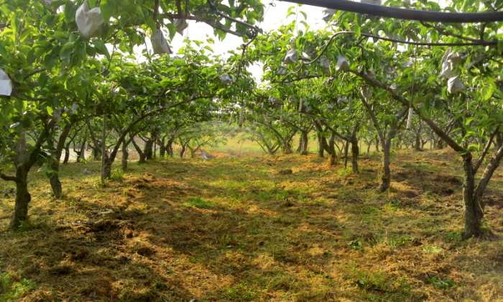
헤어리베치 예초(13.6.6일)-야생진드기

Slide 7
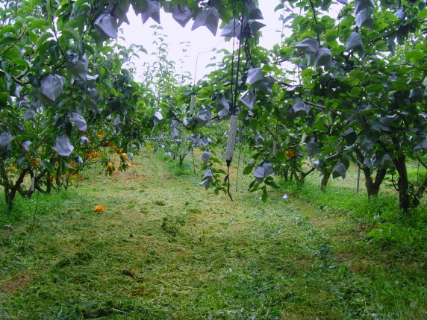
수확 전 풀깎기

Slide 8
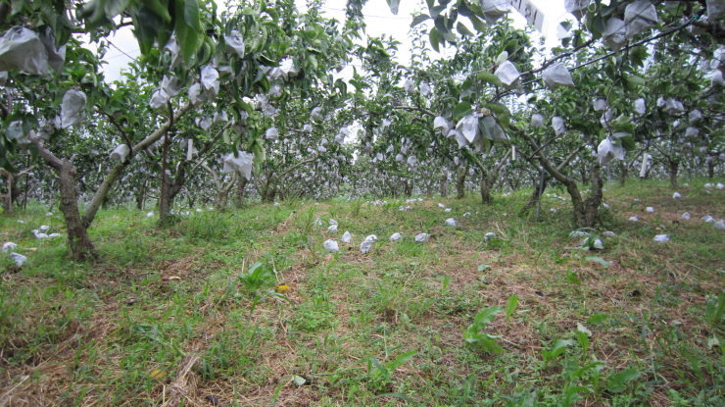
2012.8.28 볼라벤(오전)

Slide 9
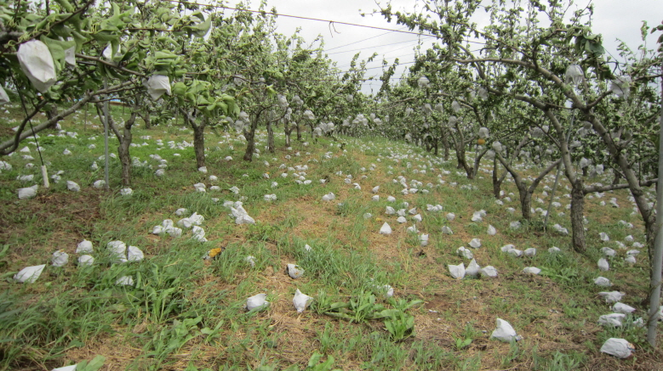
볼라벤(12.8.28일) 피해: 오후

Slide 10
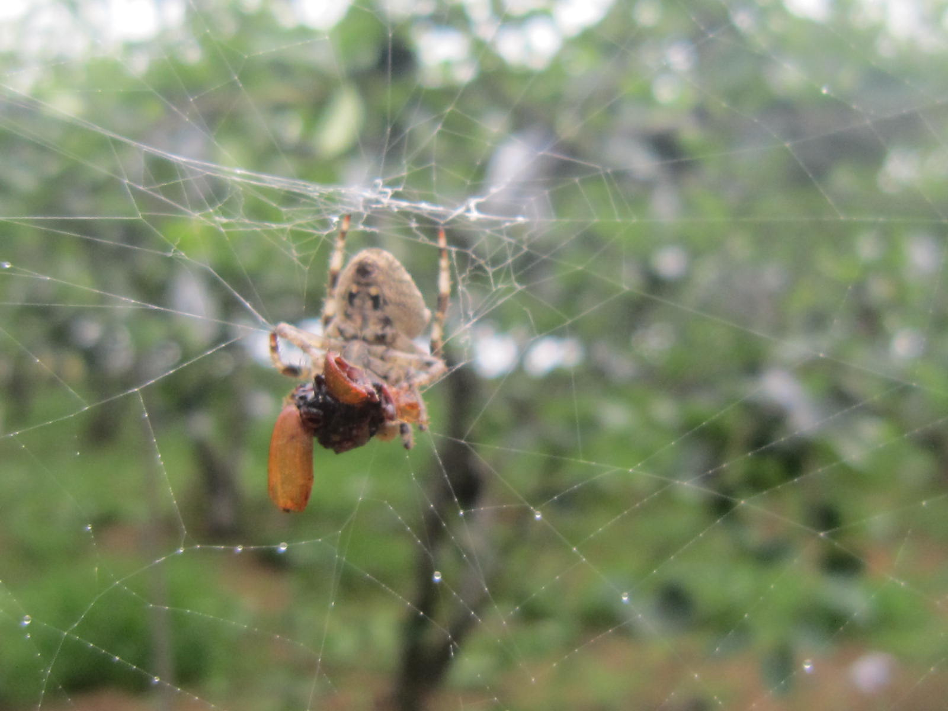
거미의 종류가 다양화

Slide 11
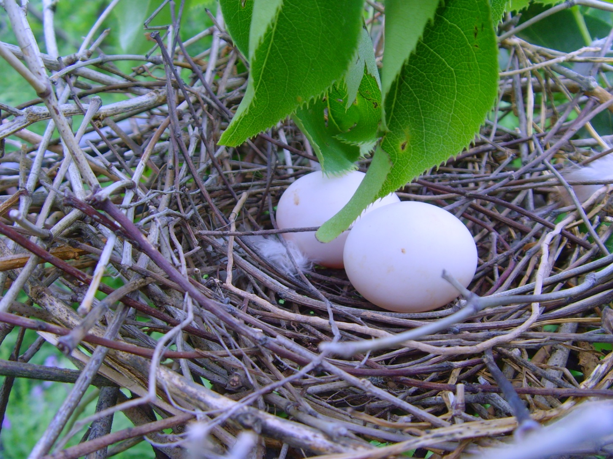
비둘기 - 잉태…

Slide 12
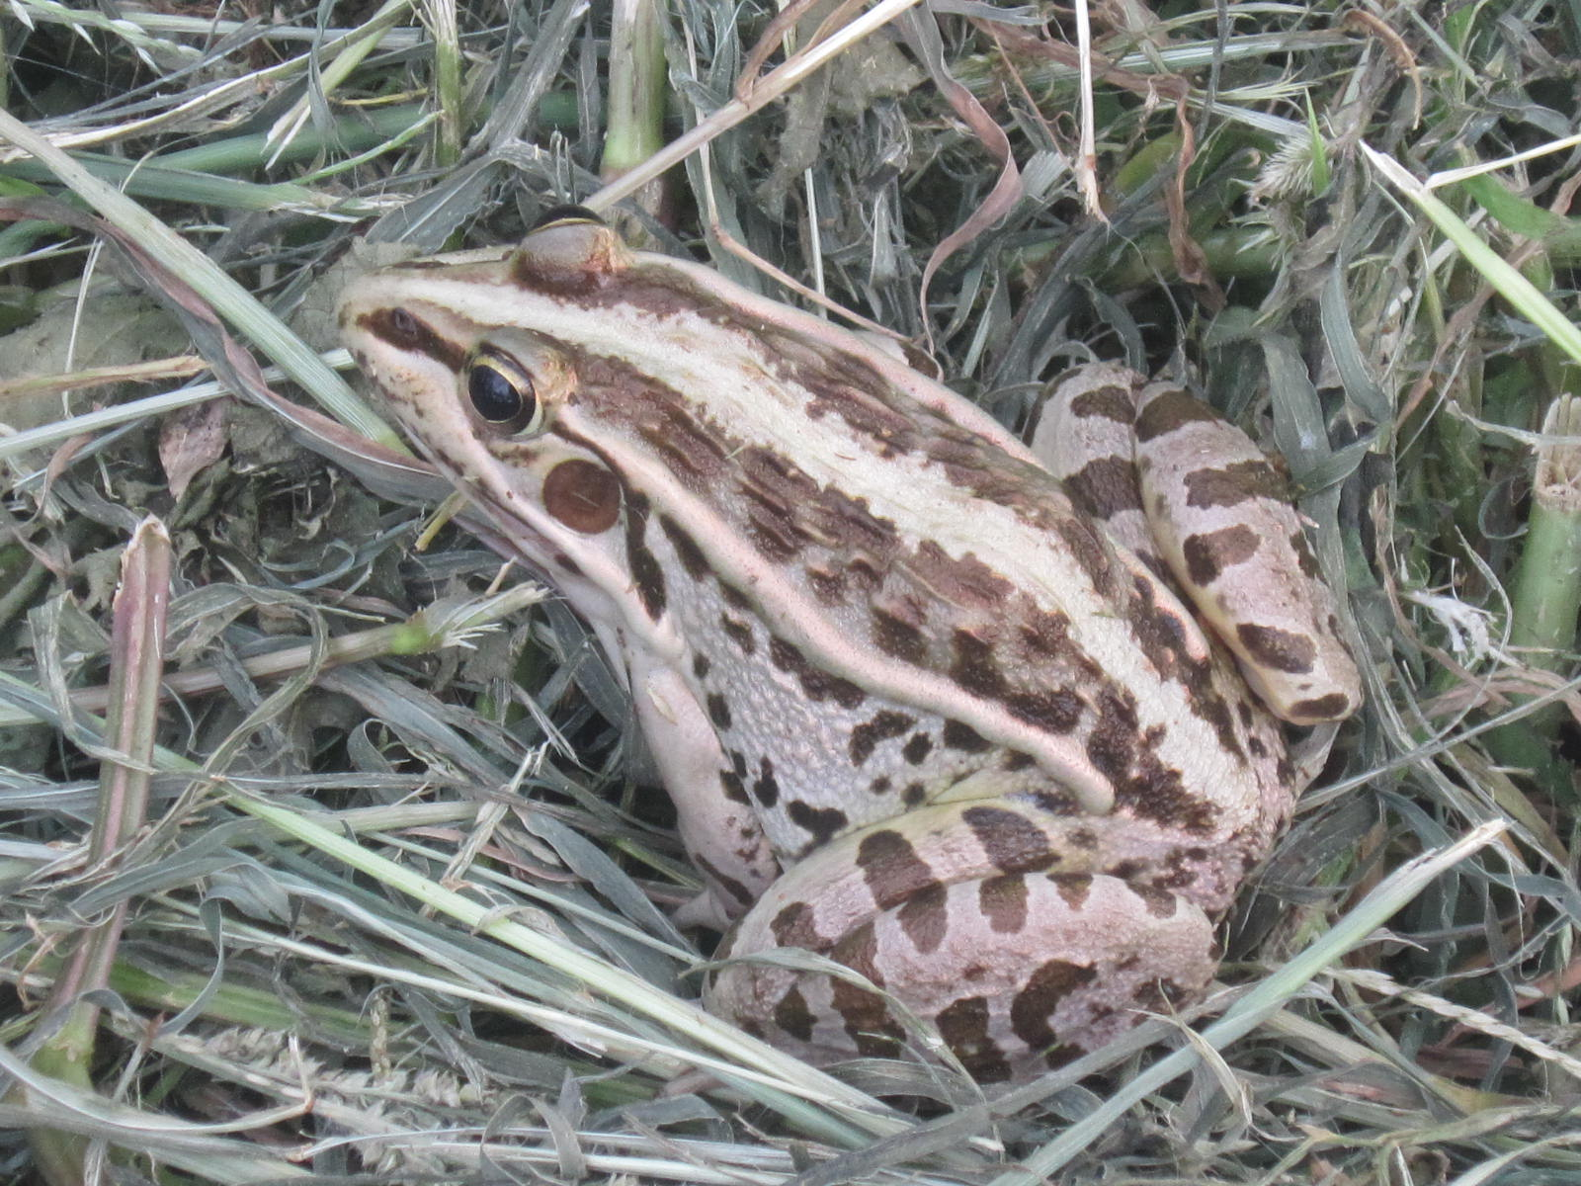
토종개구리 출현

Slide 13
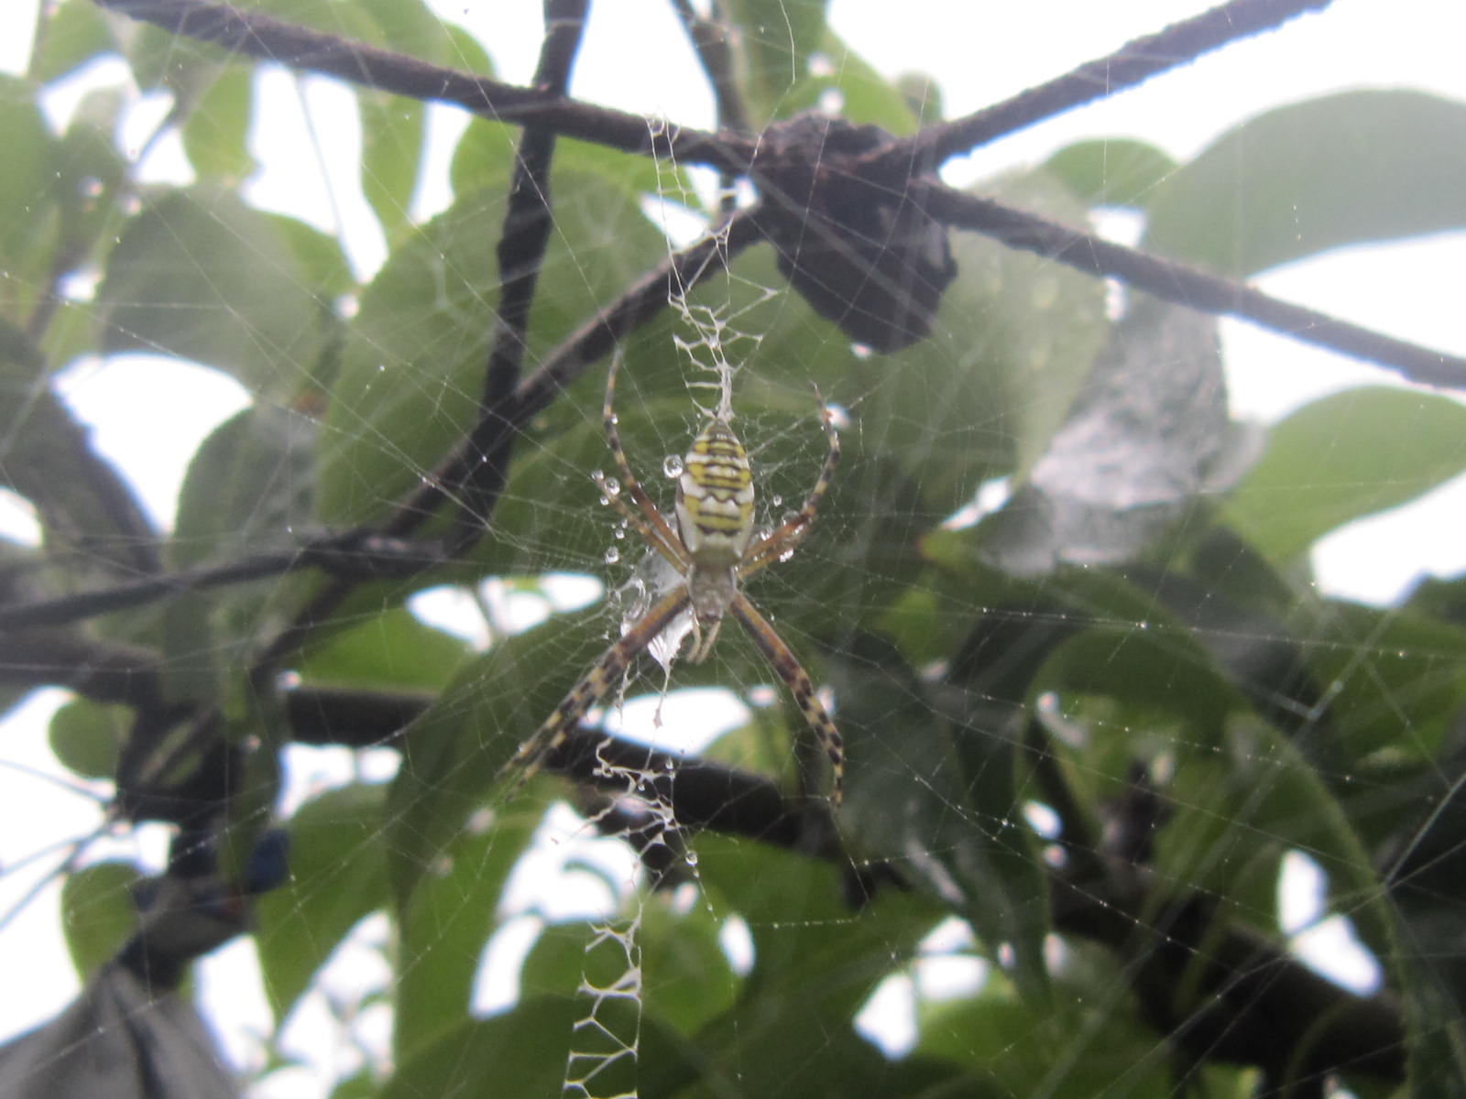
거미 들..

Slide 14
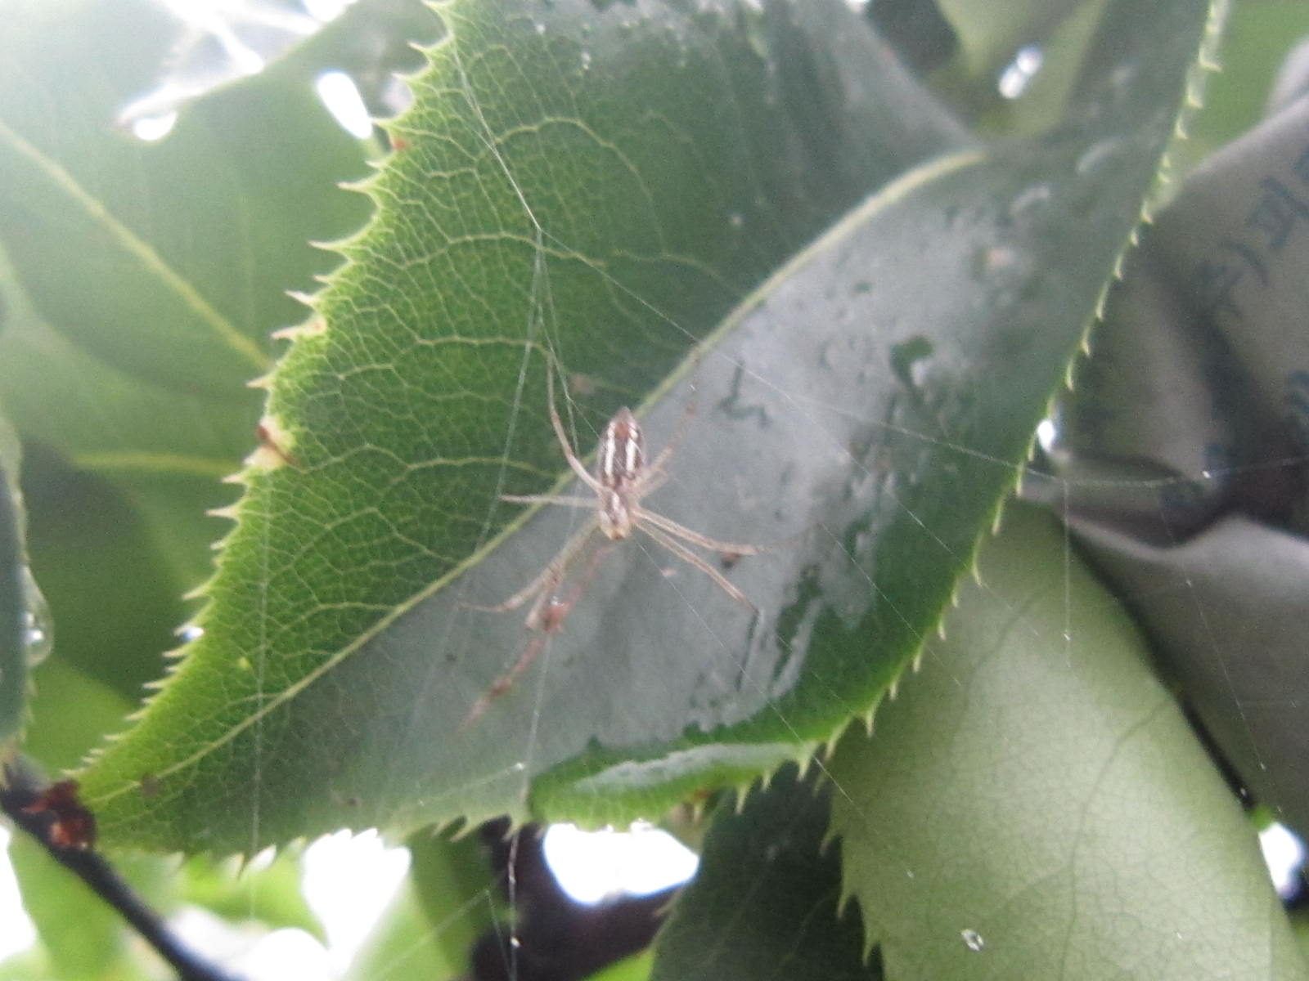
거미

Slide 15
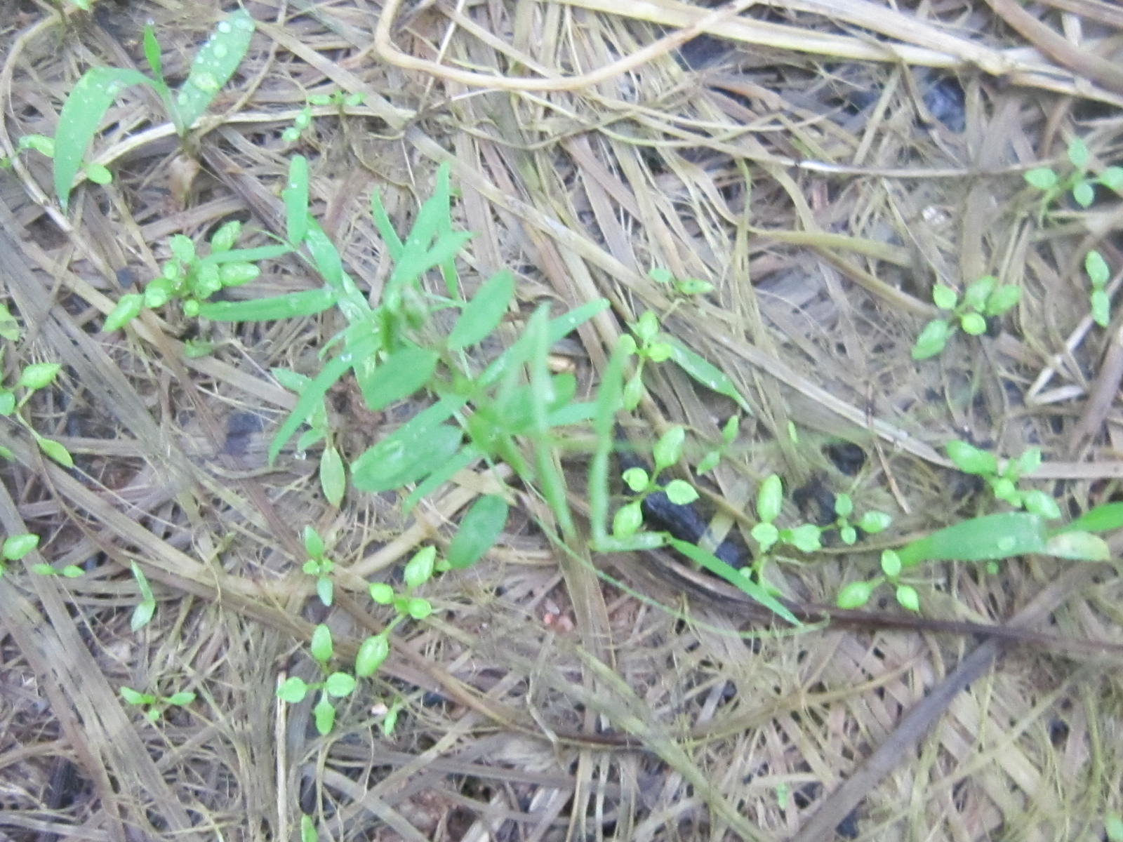
헤어리베치 고사 된 토양

Slide 16
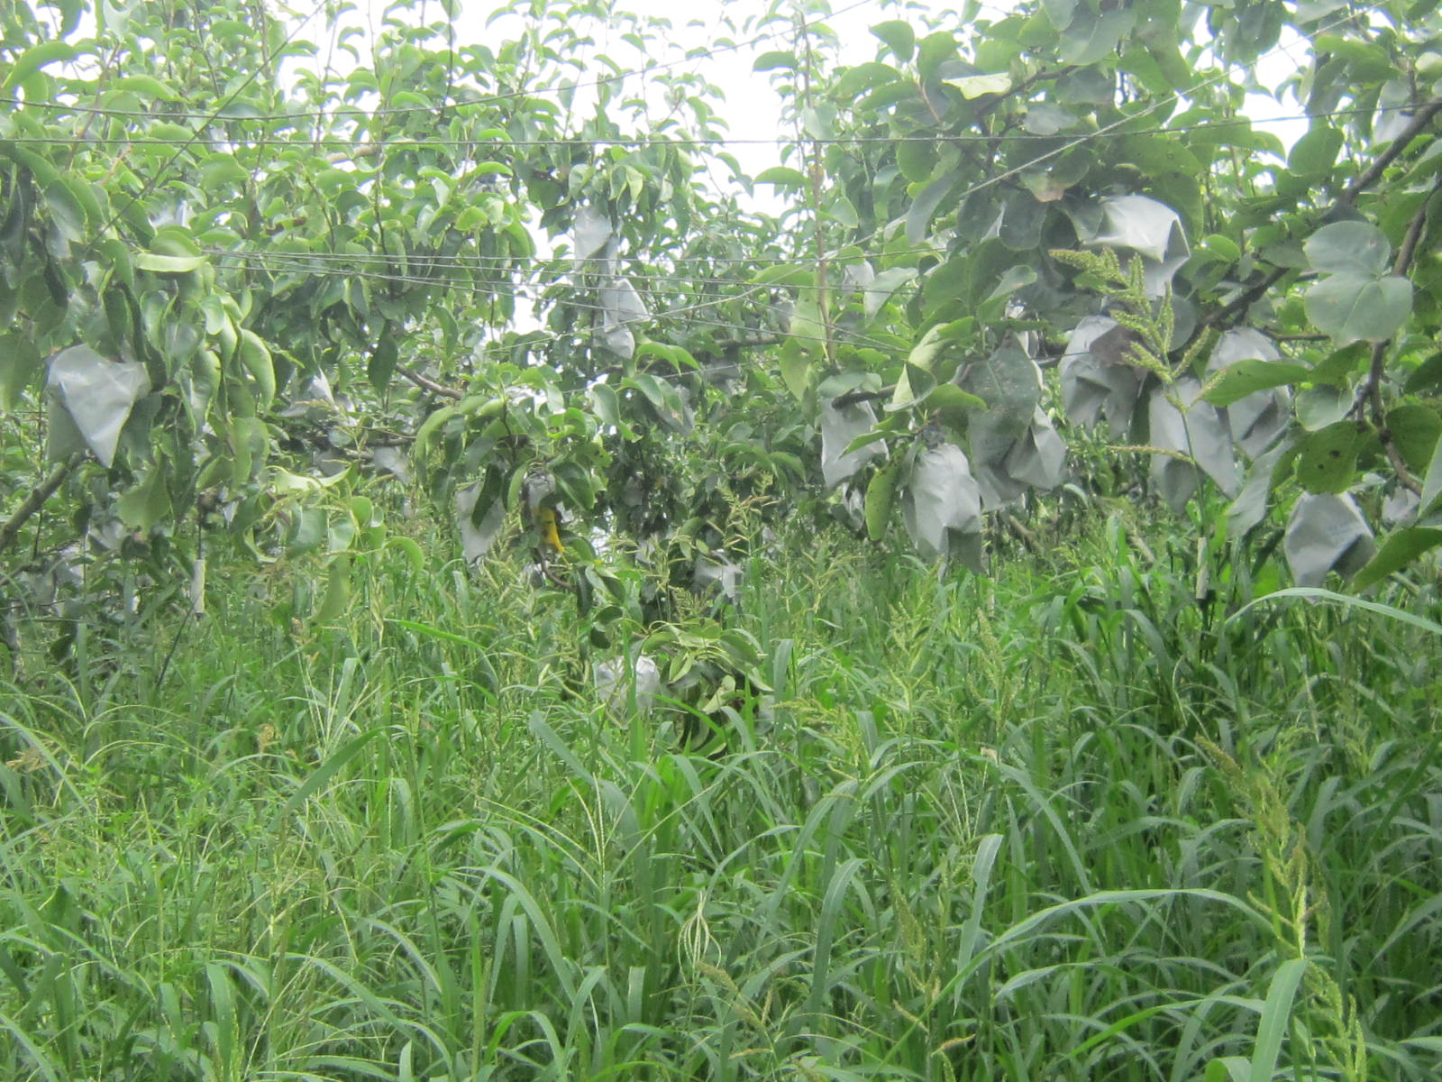
7월 하순경-피종류 풀..

Slide 17
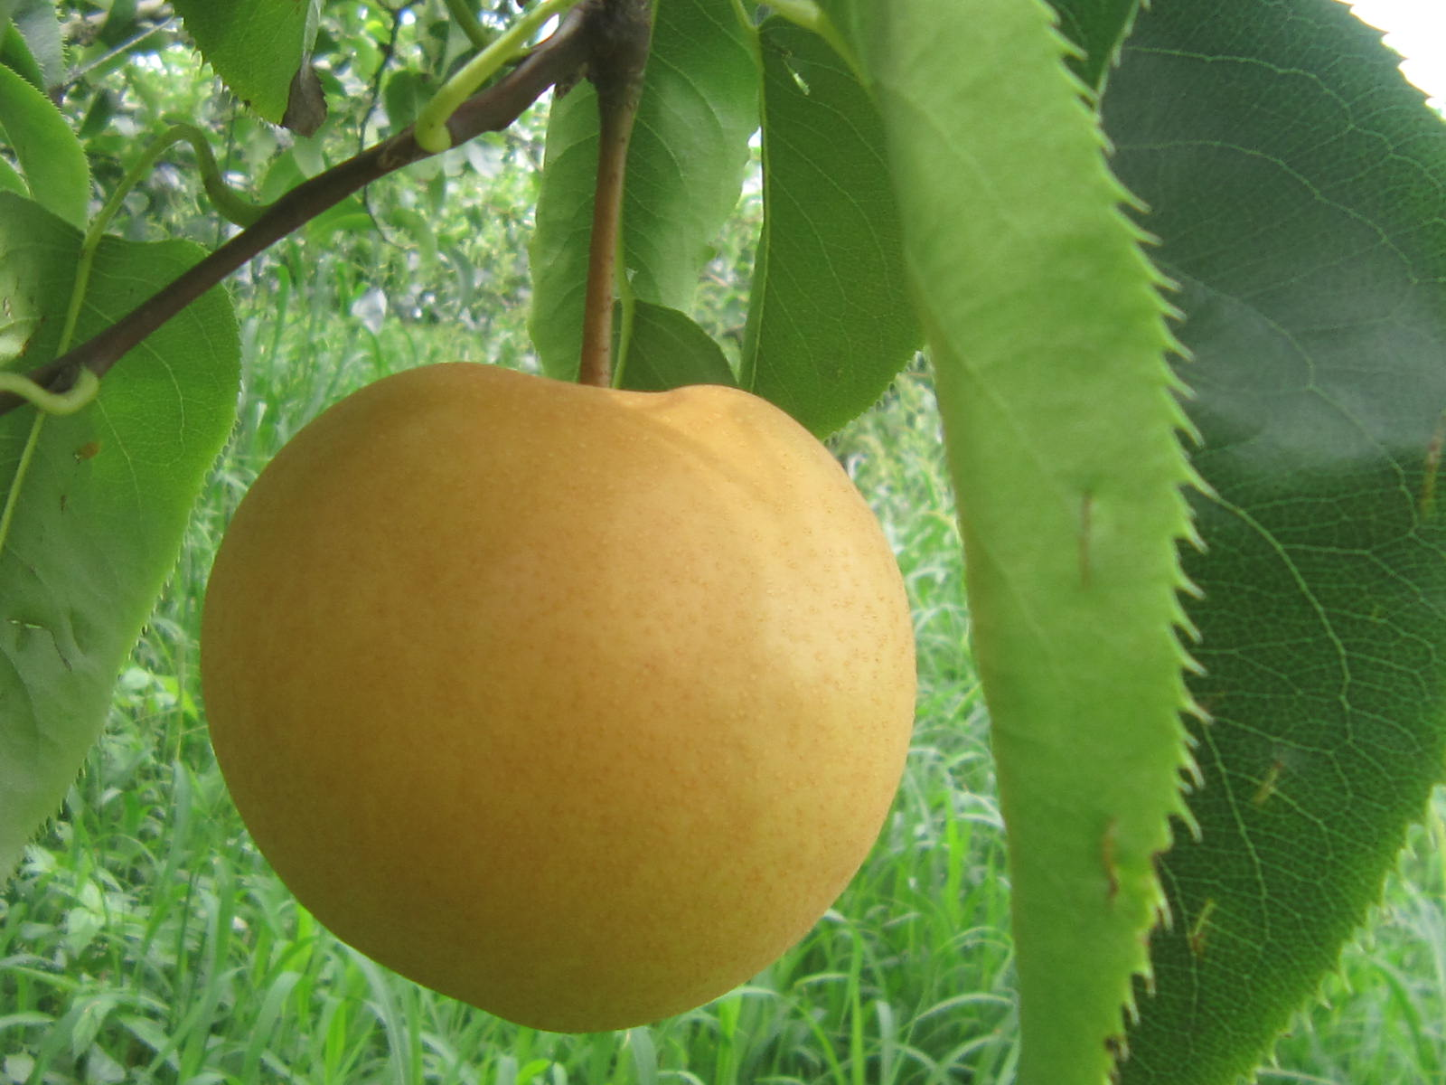
11년 8월24일 원황배

Slide 18
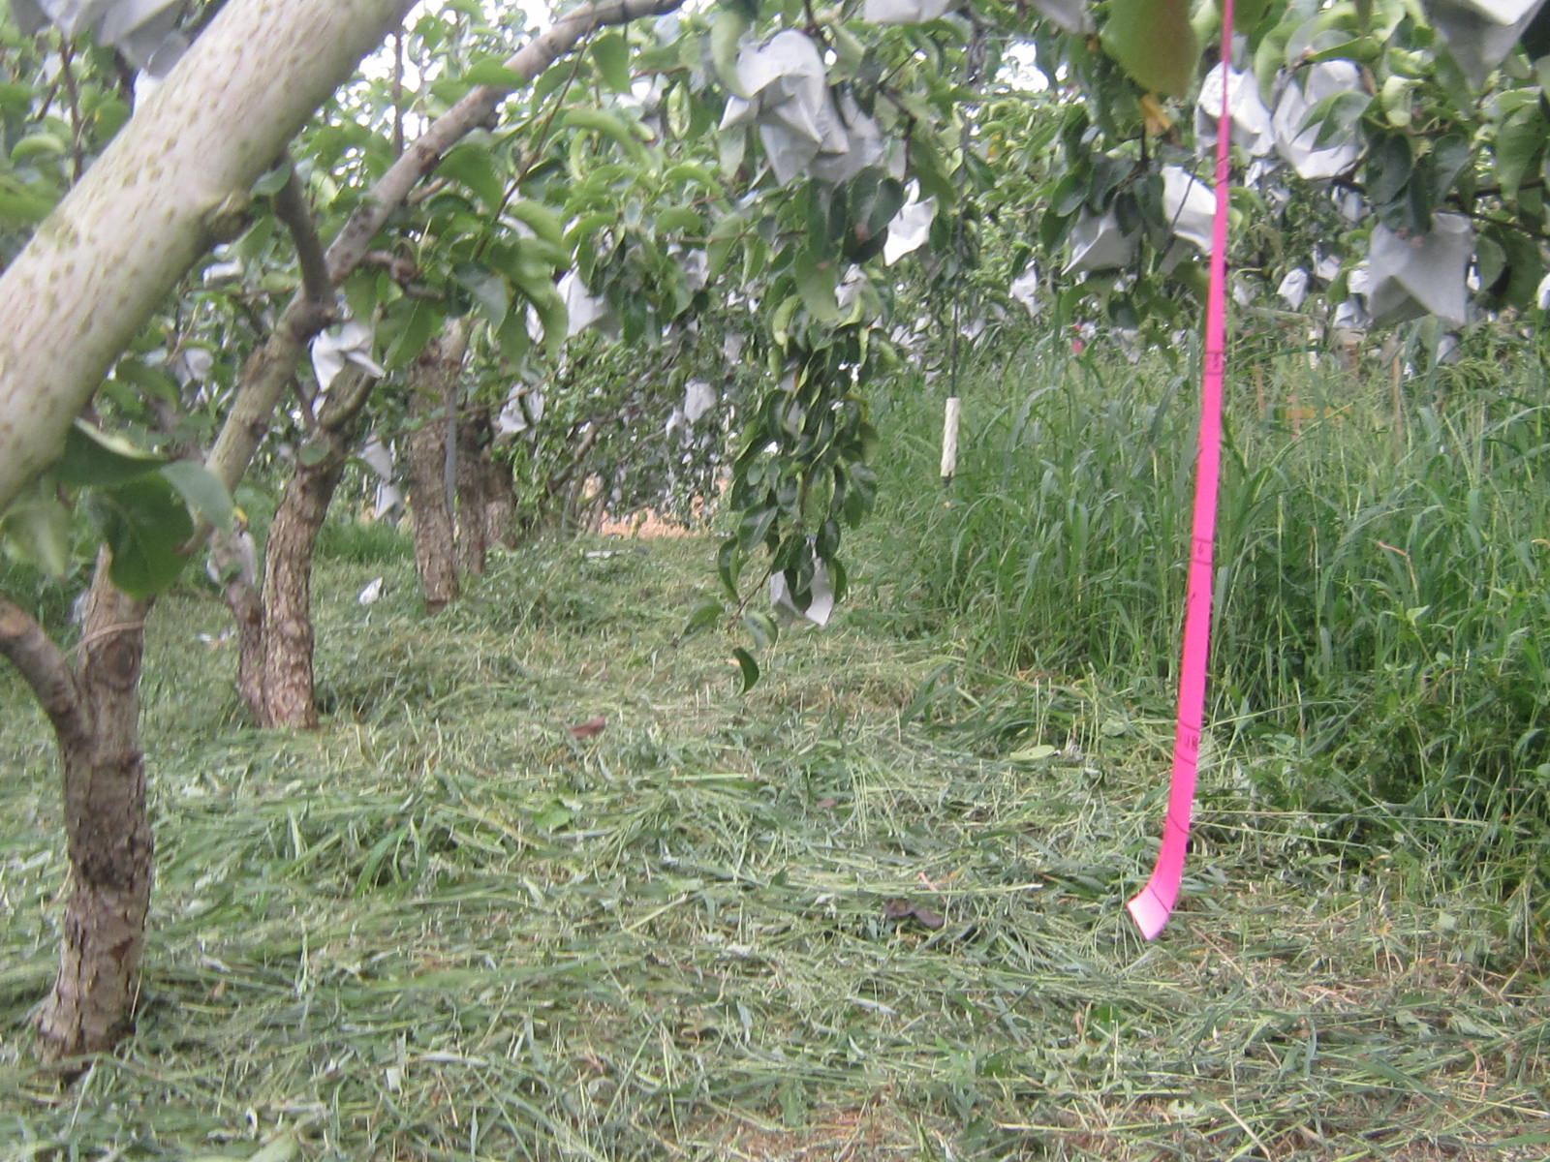
수확전 1차 부분 풀깎기

Slide 19
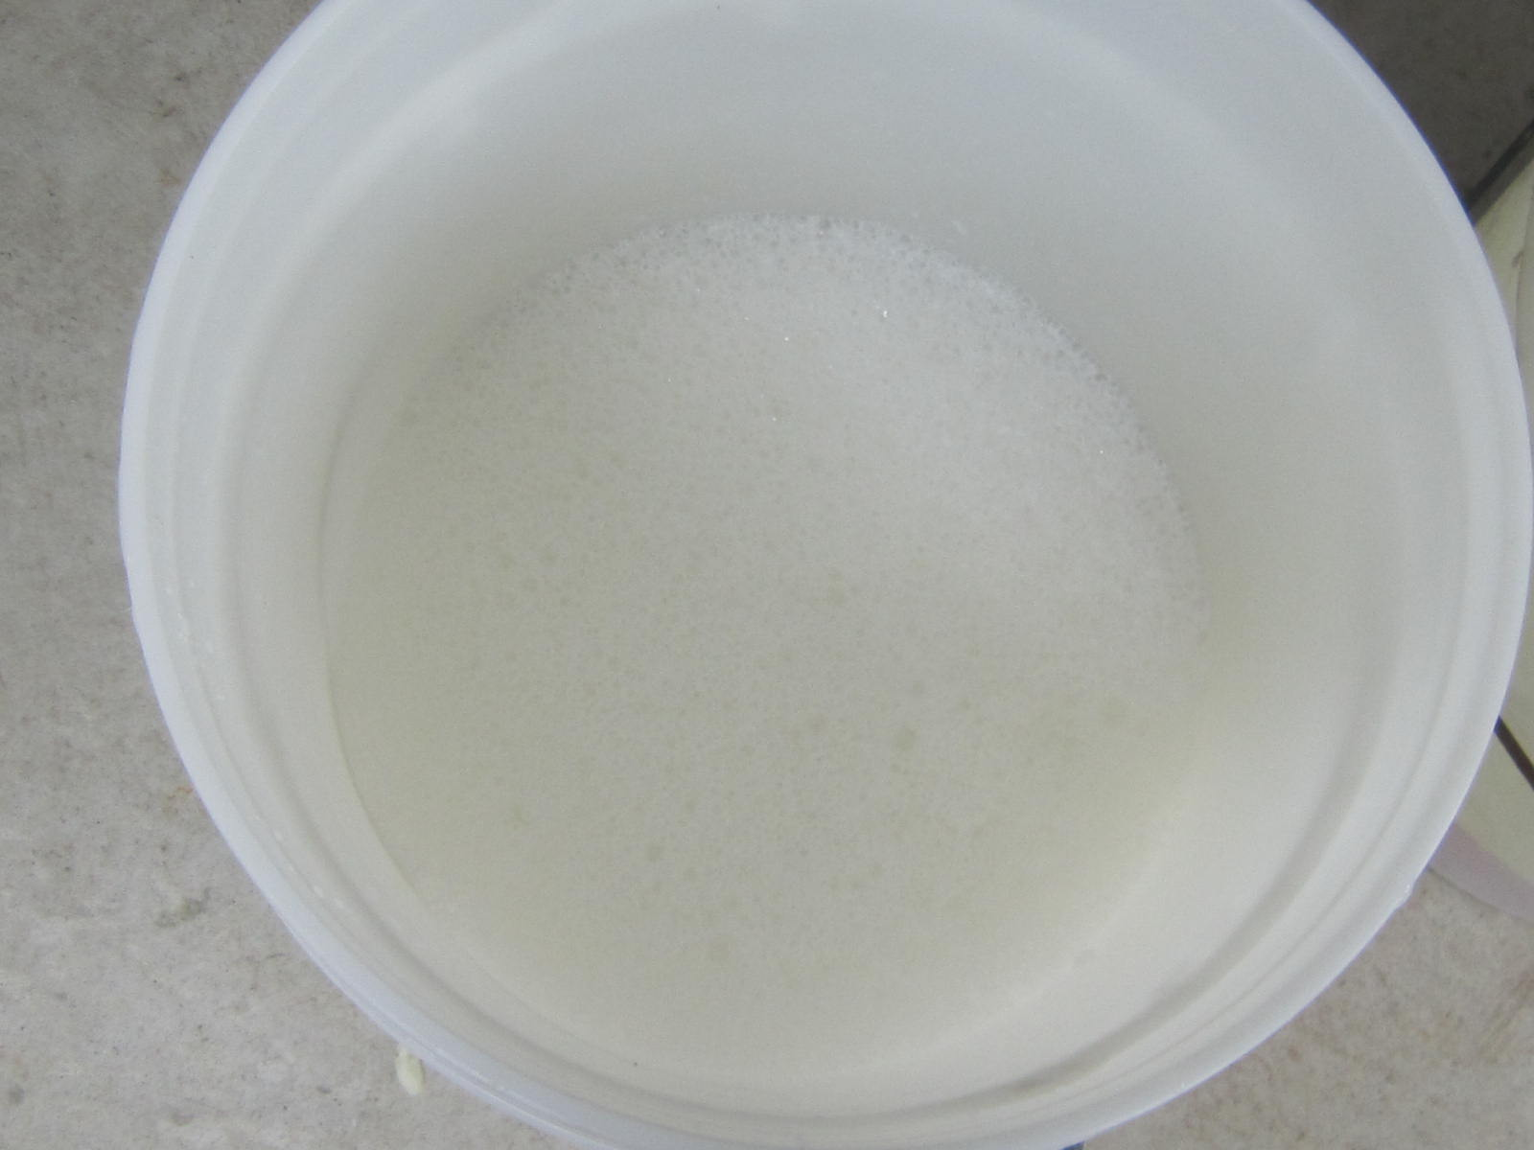
천연유화제- 1리터, 물2리터

Slide 20
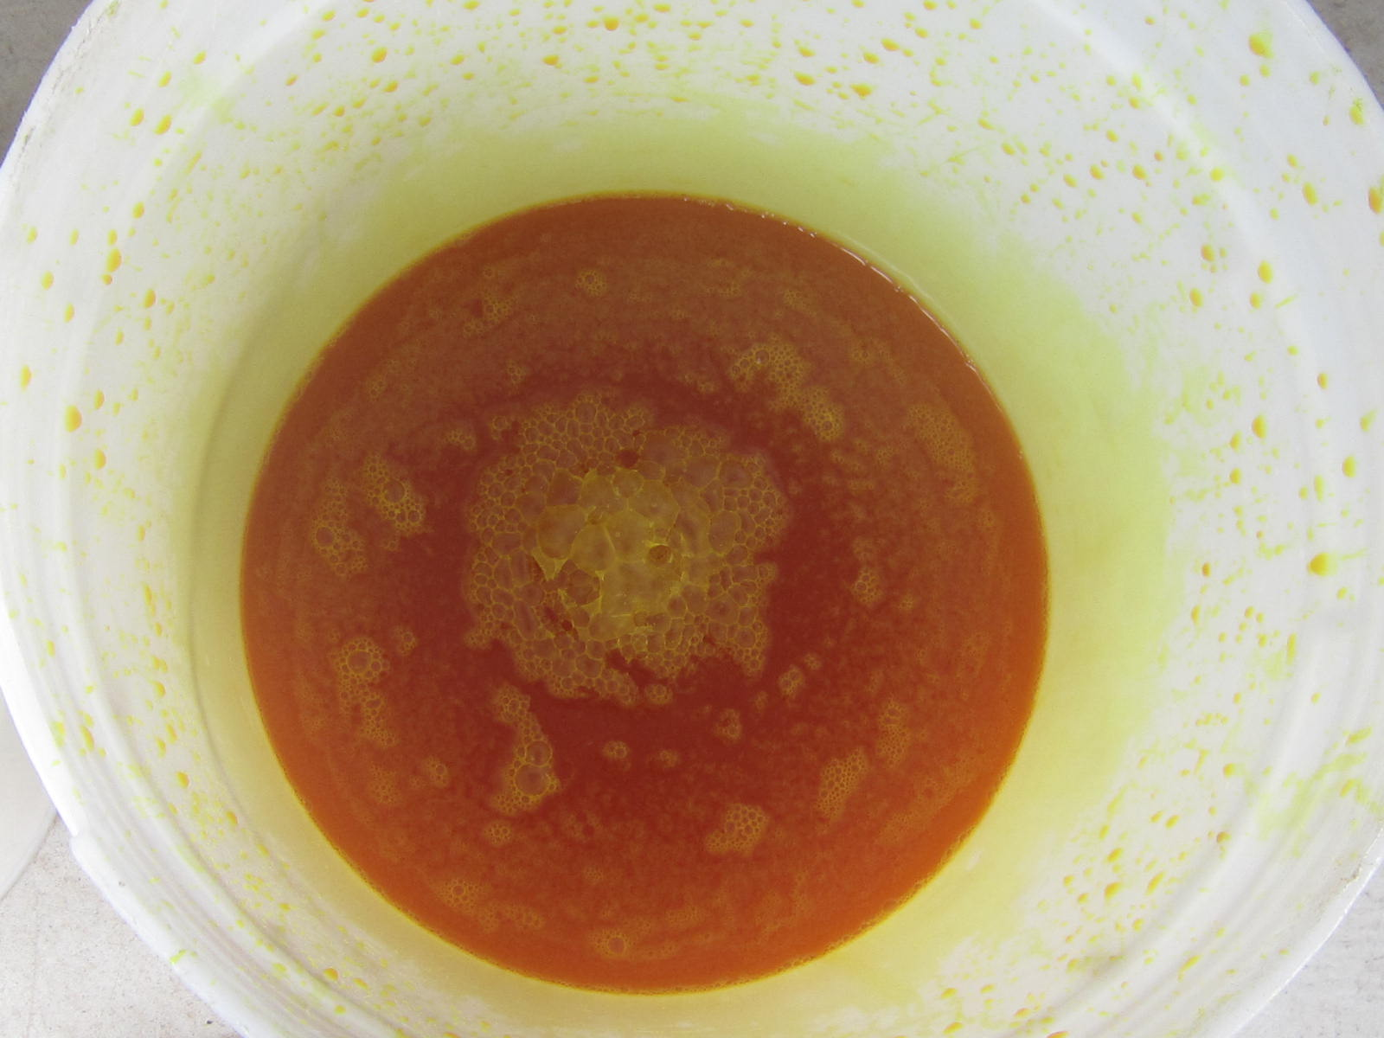
황토유황- 1리터, 물 2리터

Slide 21
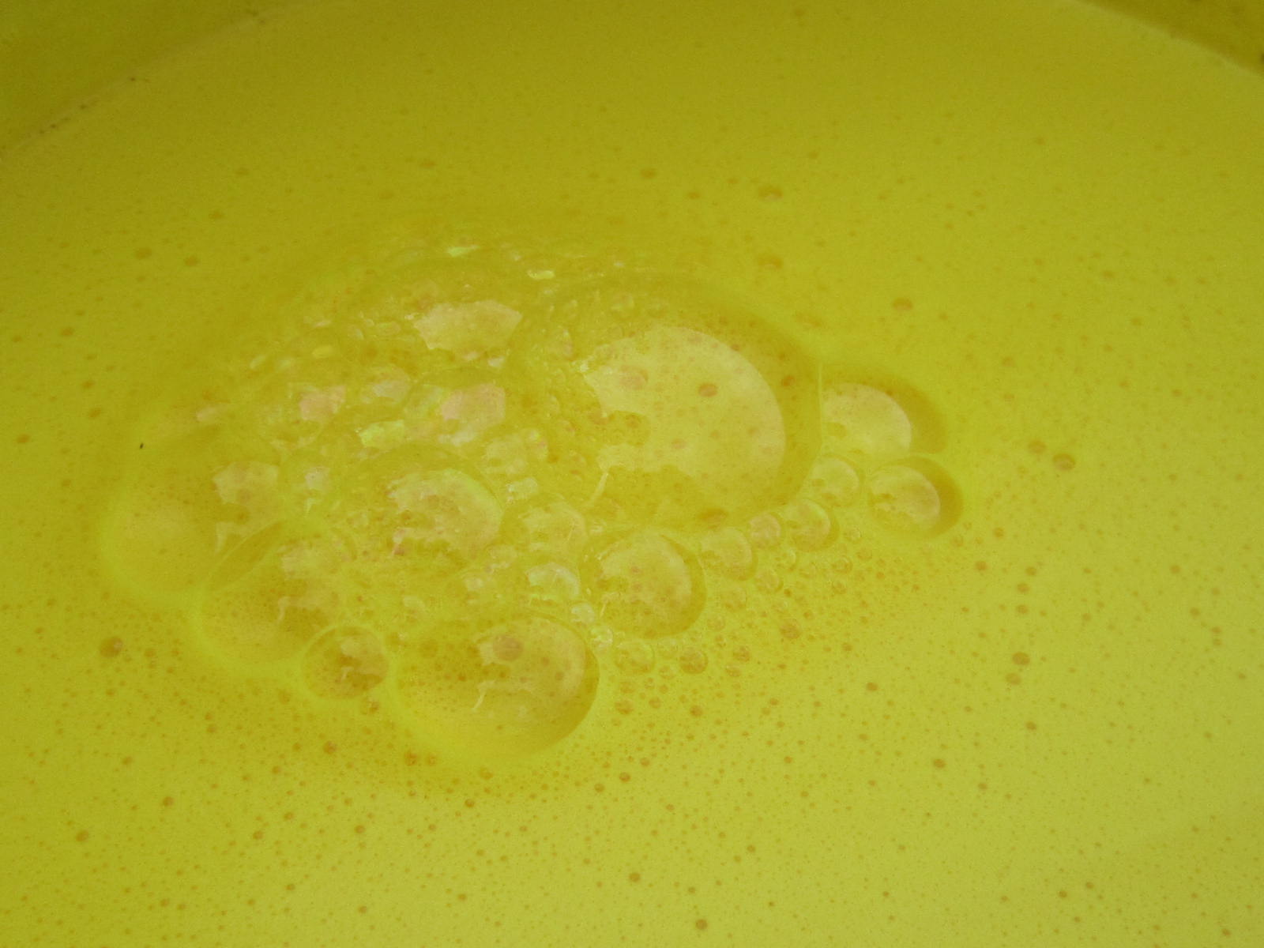
황토유황 섞은 액을 걸러서

Slide 22
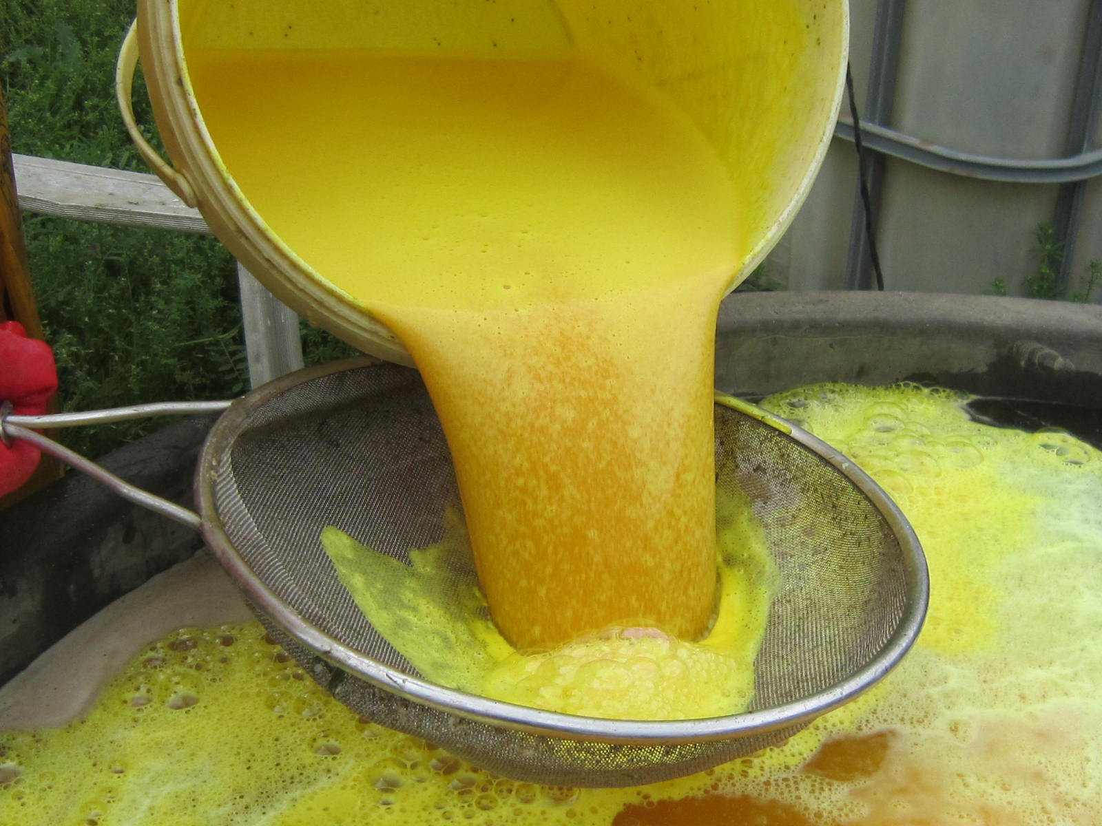
물 500리터에 섞는다

Slide 23
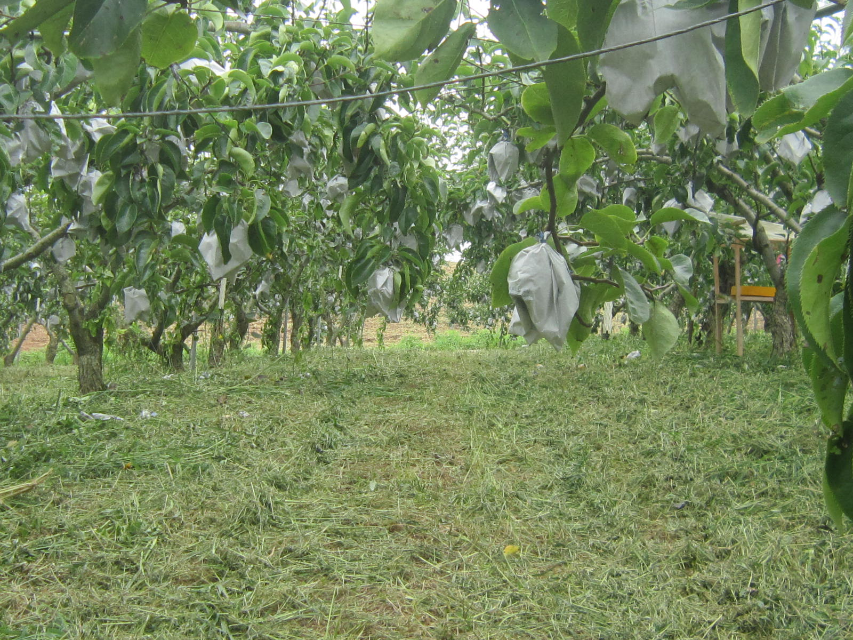
전면 예초 – 수확 1주일 전

Slide 24
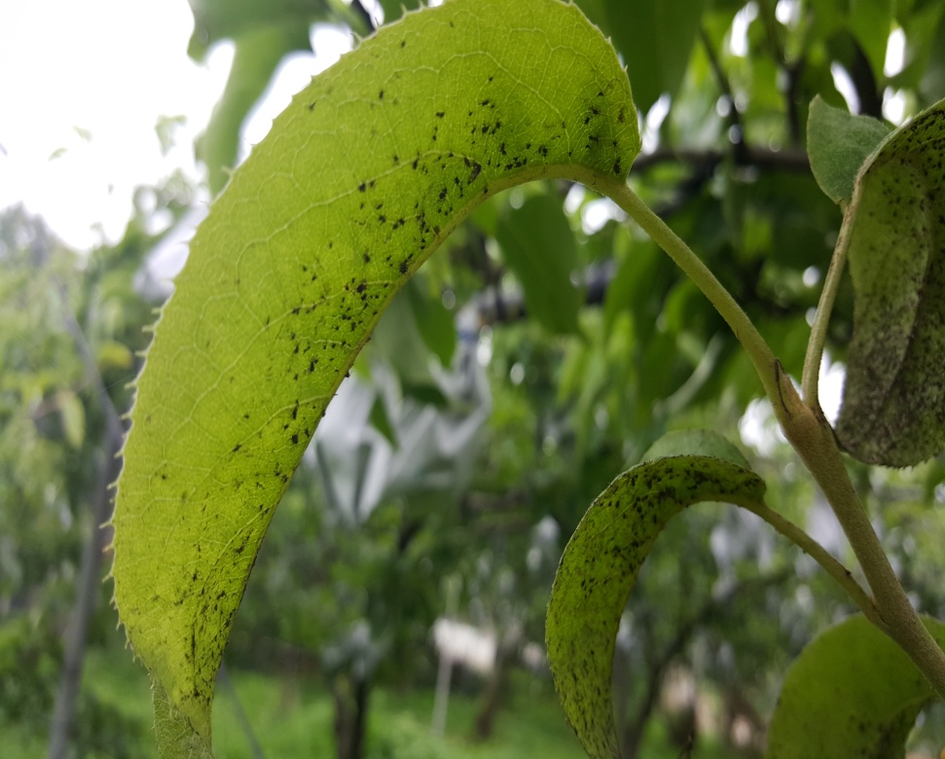
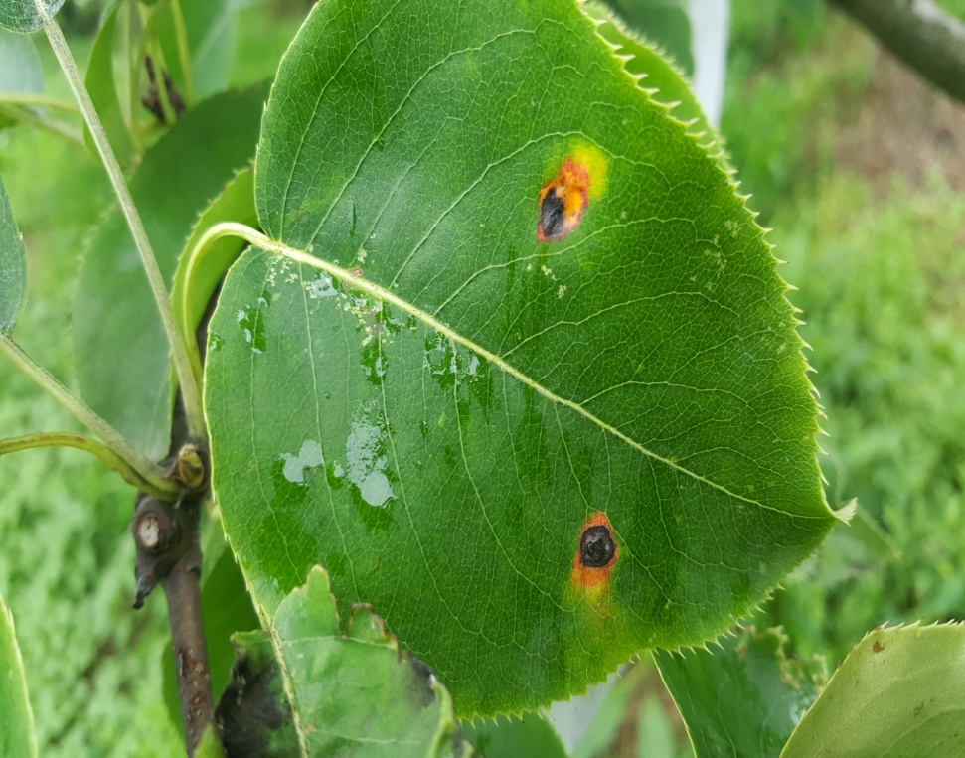
16년.진딧물 방제 적성병 방제

Slide 25
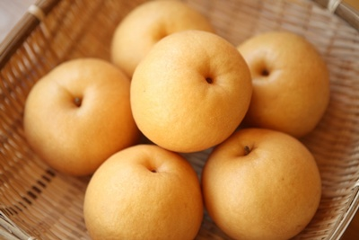
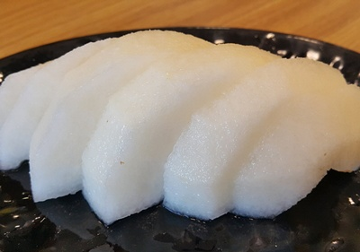
15년 유기농배(원황배)

Slide 26
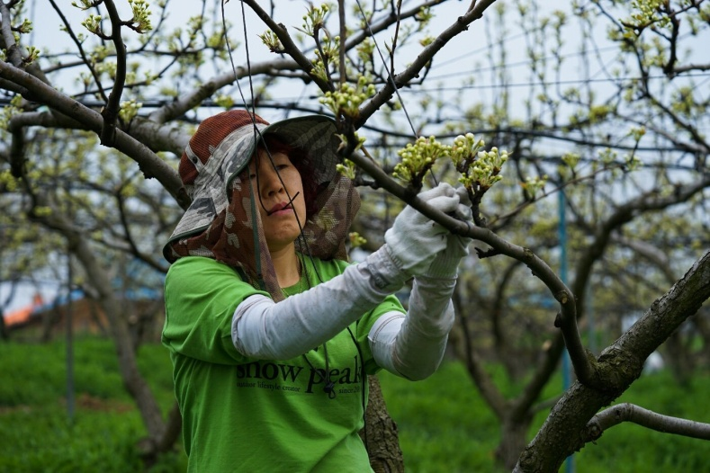
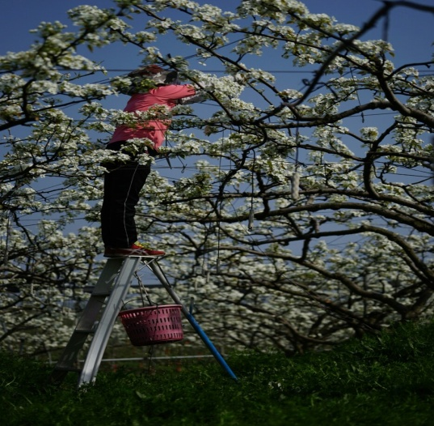
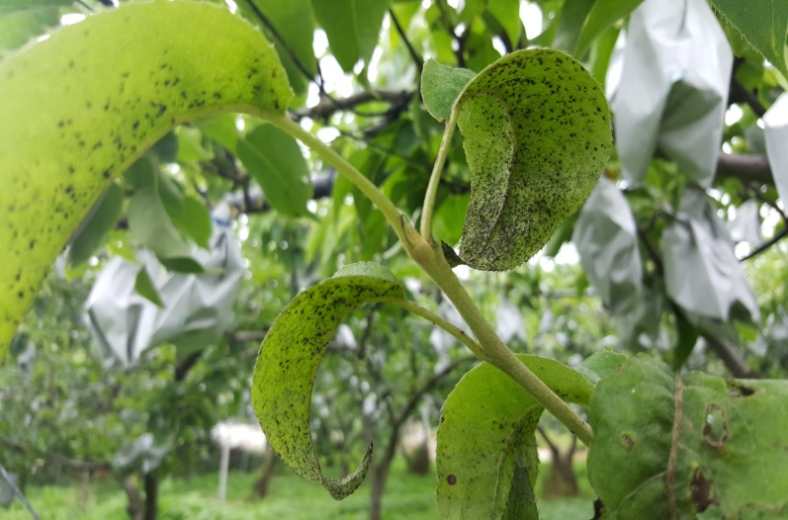
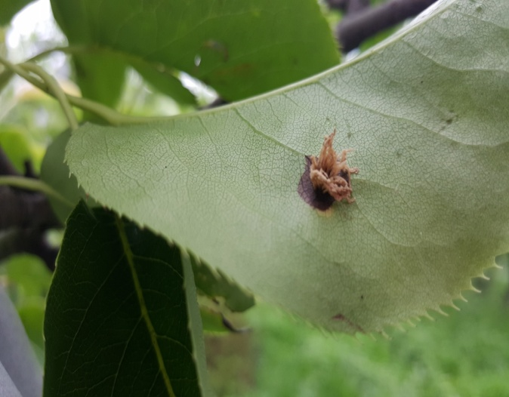
2016년 배농사

Slide 27
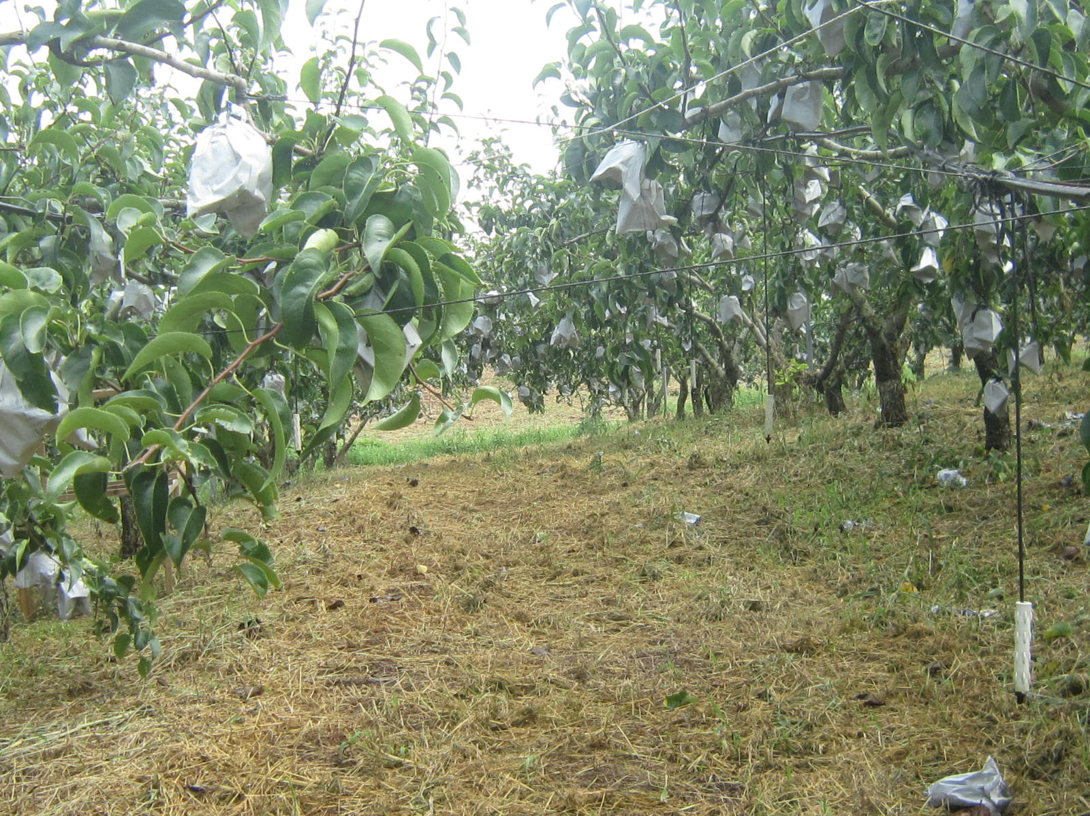
풀을 깎은 후 1주일- 유기물공급

Slide 28
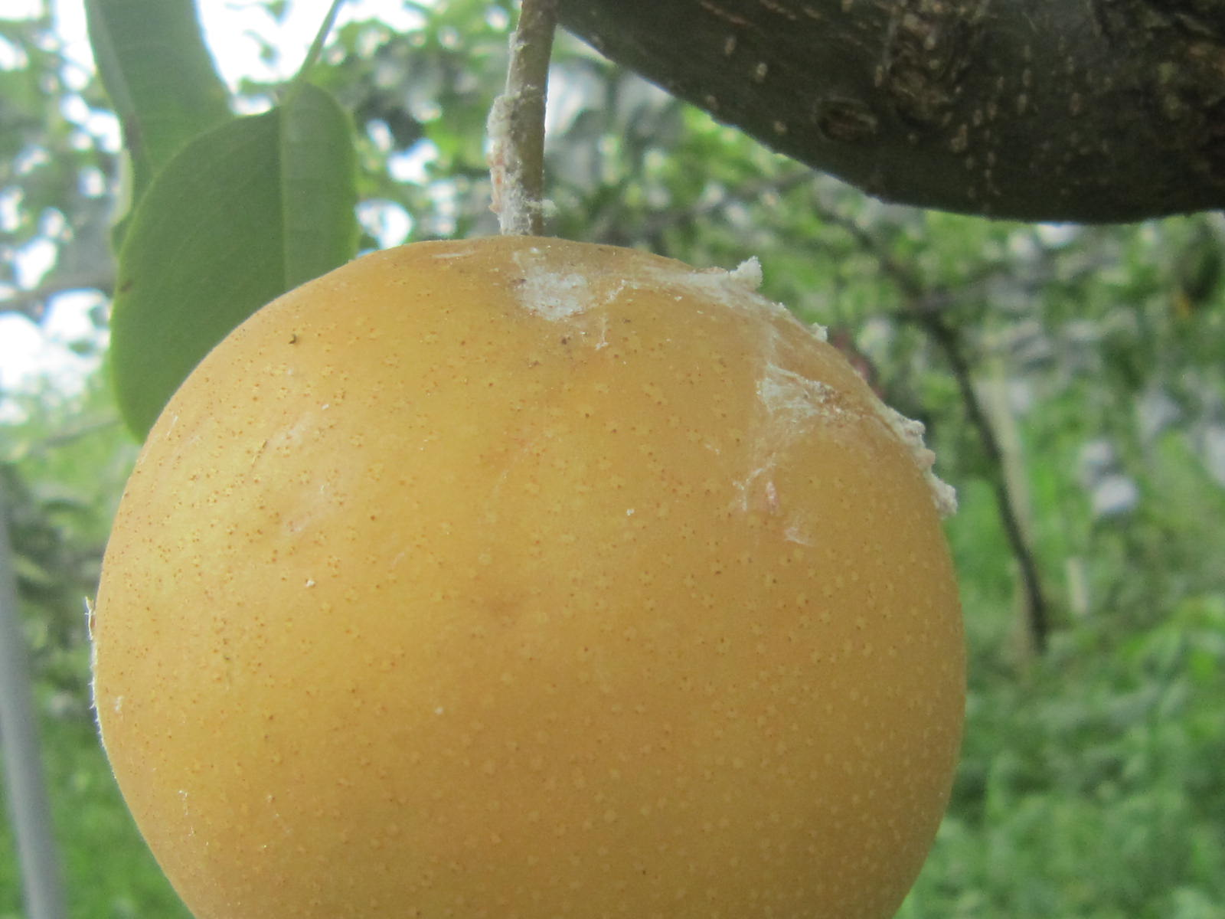
깍지벌레- 원황배..
무농약 1년차--

Slide 29
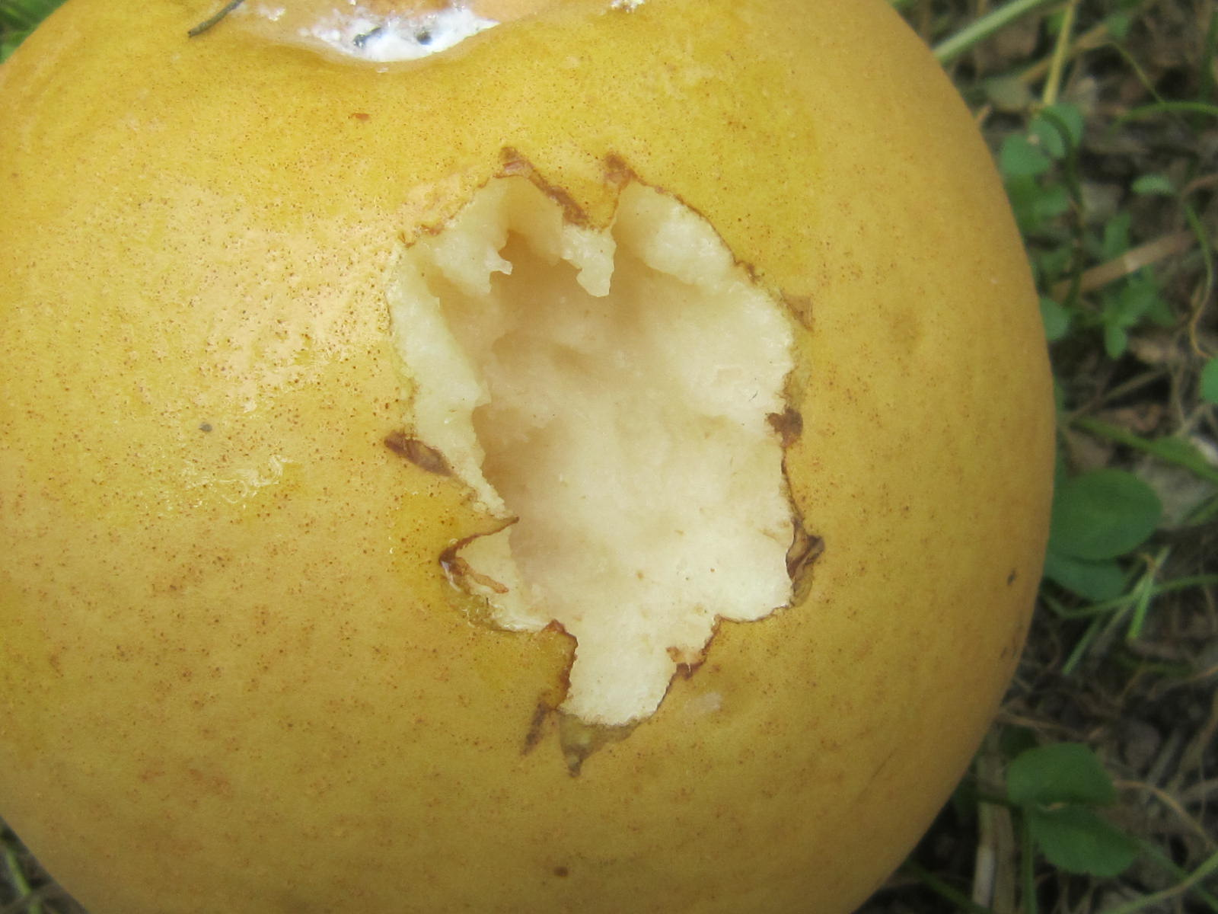
깍지벌레, 그리고 새의 피해..

Slide 30
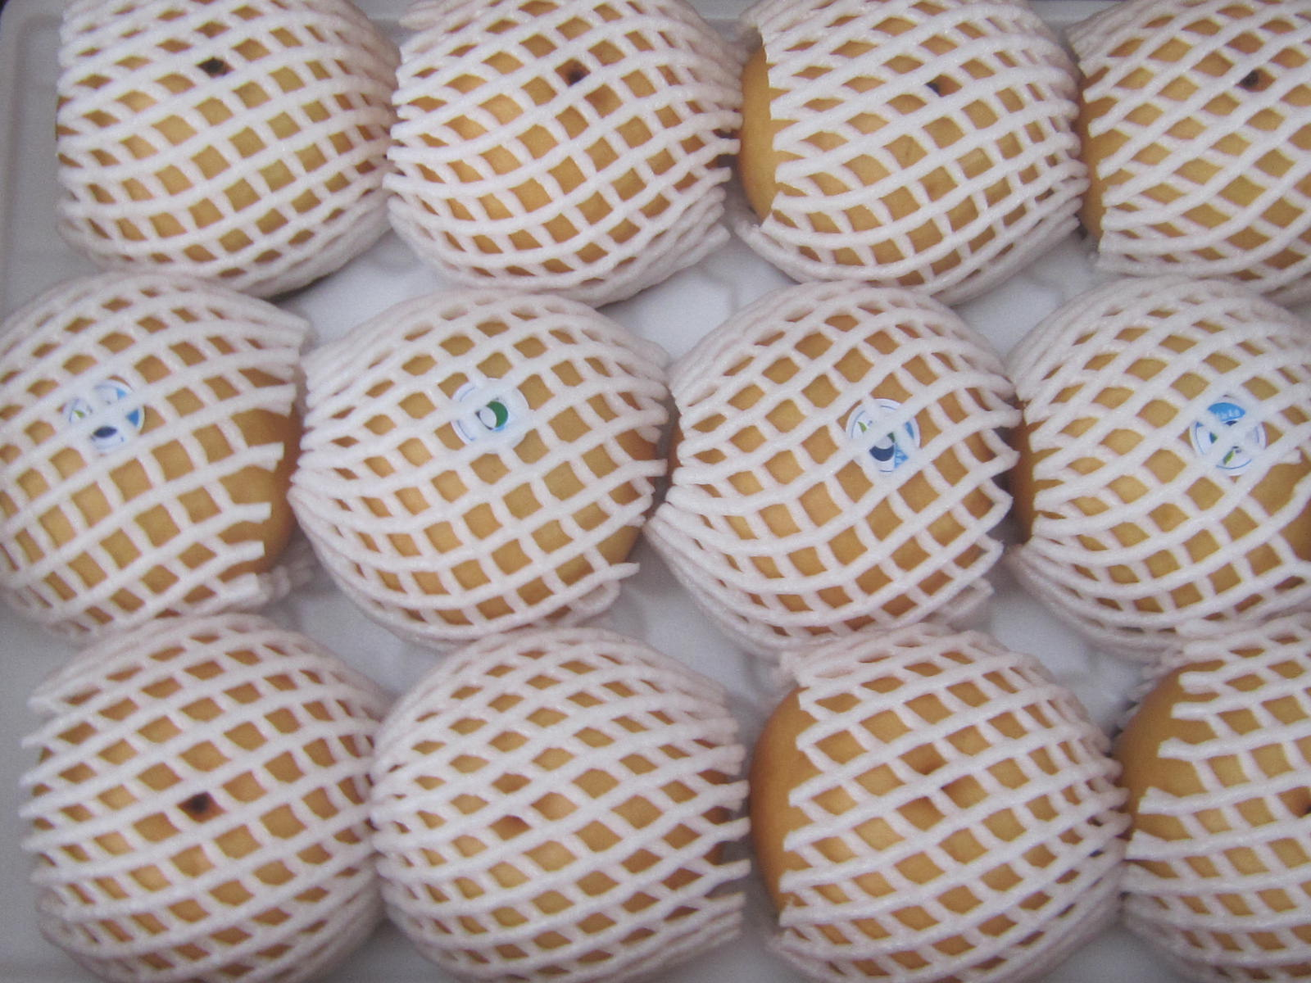
무농약인증- 추석선물용

Slide 31
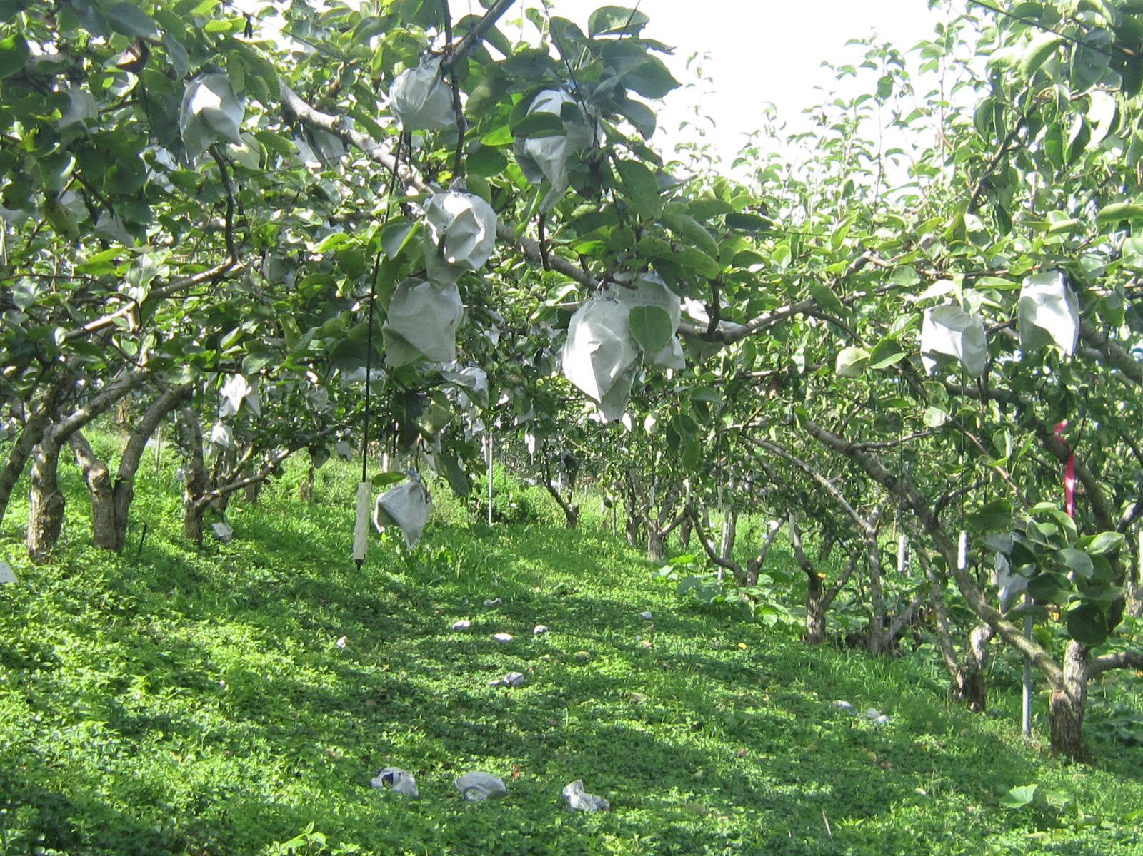
10월 5일 배과수원

Slide 32
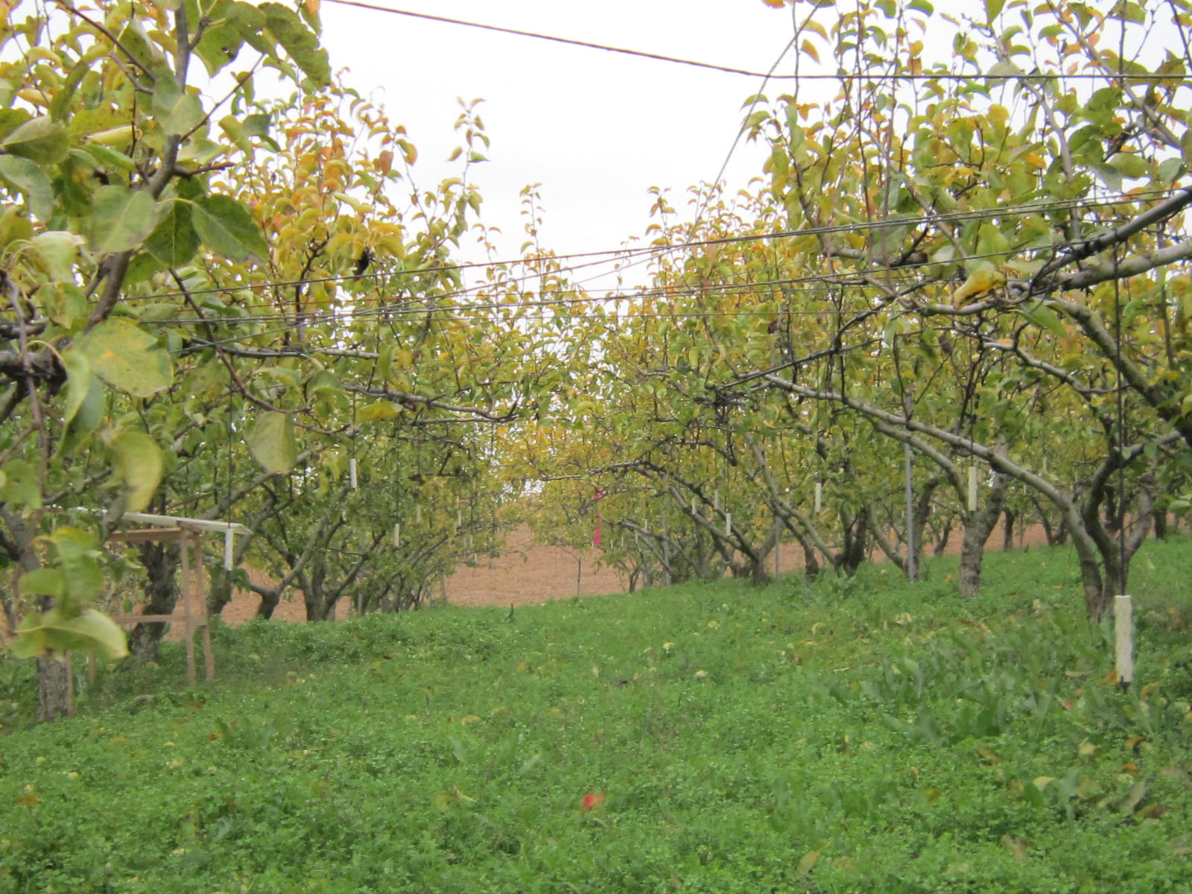
단풍이 드는 과수원 10.30.

Slide 33
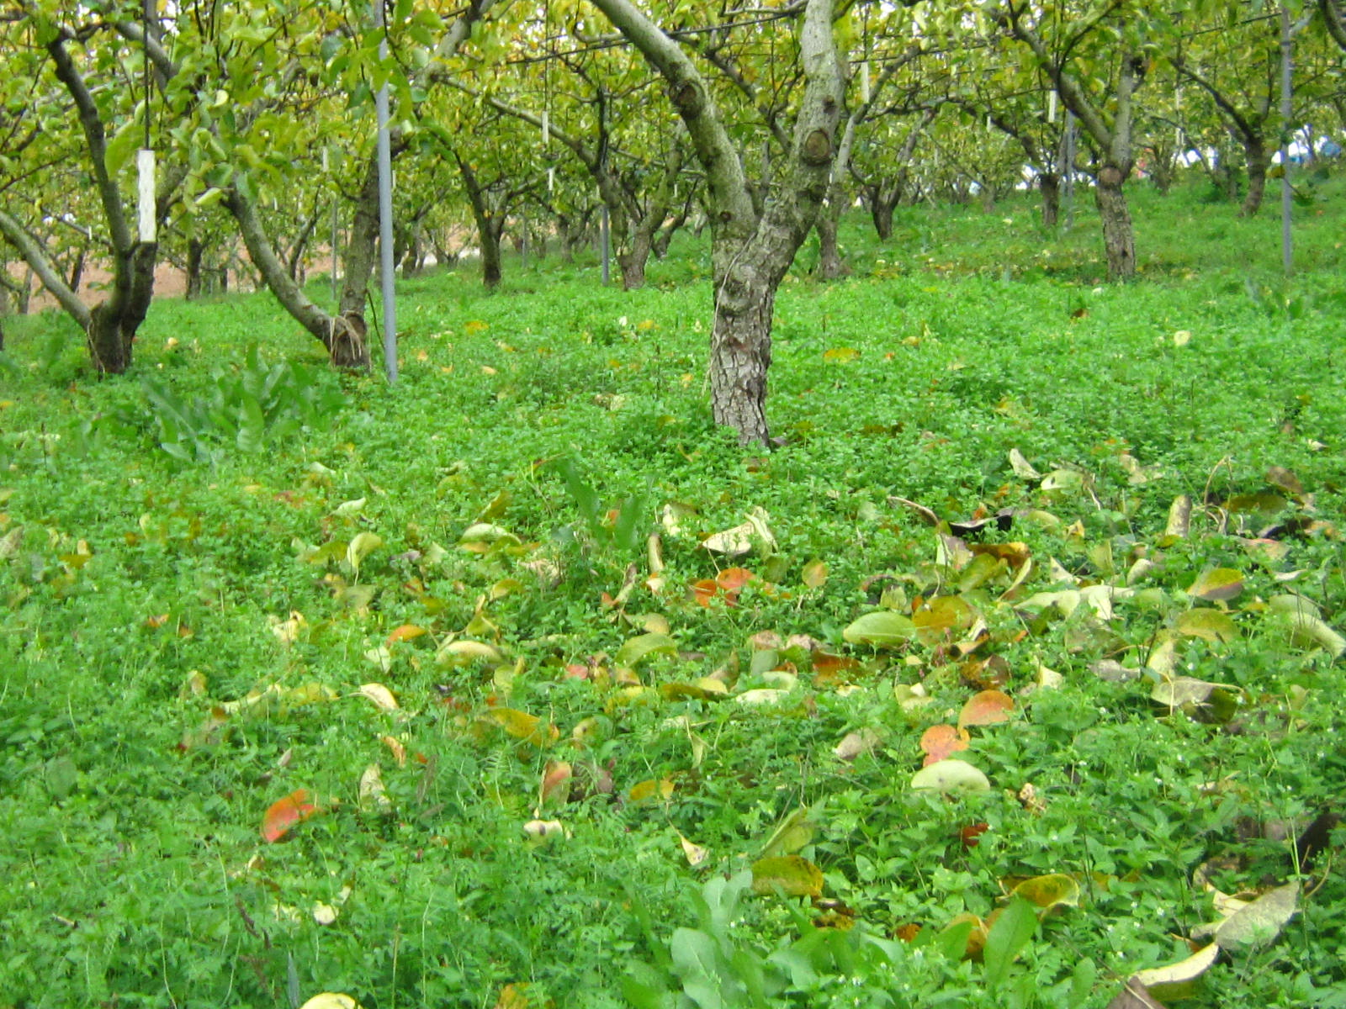
단풍이 드는 과수원

Slide 34
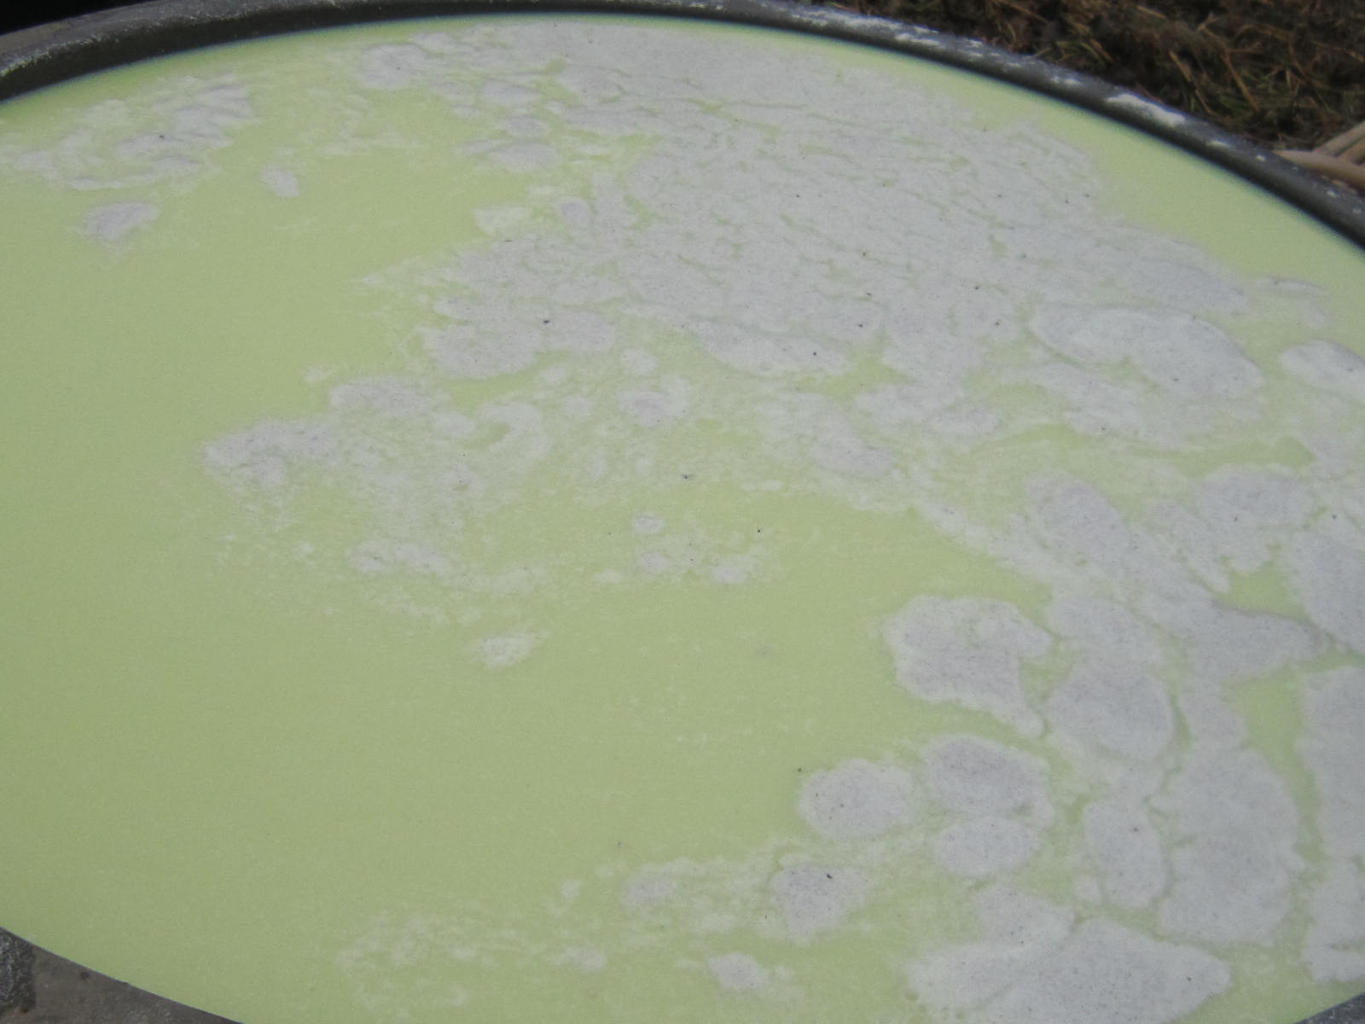
종묘처리-11.5일
황토유황2, 유화제2, 한방영양제2,
마늘1, 소리쟁이1, 칼슘1

Slide 35
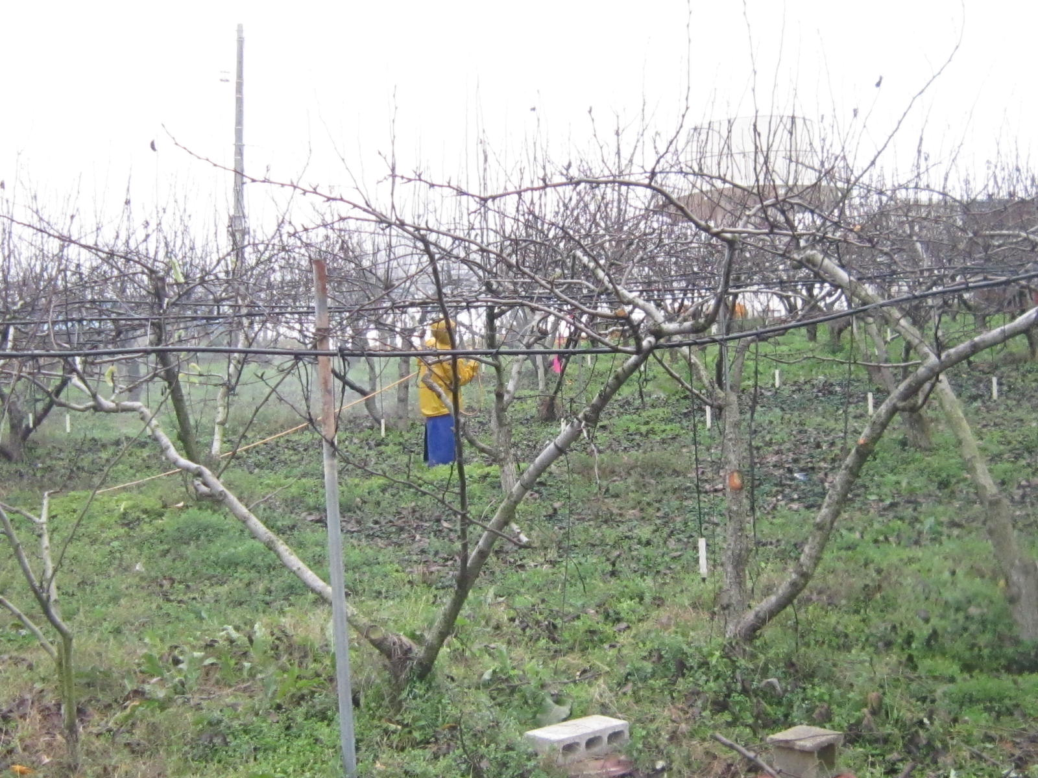
잎이 다 진 후 종묘처리

Slide 36
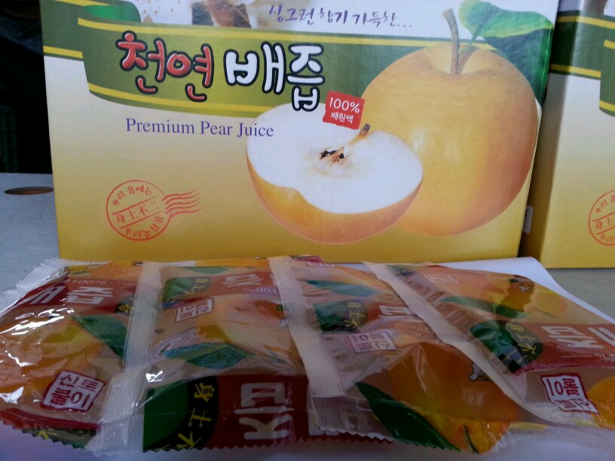
위기를 기회로
원황배 가공
기능성 배즙 가공
원황배 생즙가공
원황배+도라지+수세미
14년 추석이 빨라 배 판매가 잘 않되고 소비도 위축됨.
가공하여 판매 중.

Slide 37
마무리…
친환경농산물-꼭 판매처 확보 후 실천
전자상거래 및 직거래: 카페,카카오스토리, K-파머스 활용
친환경농산물 유통 : 한살림, 우리농등
무농약4년(유기전환기2년) : 적성병균, 꼬마배나무이 방제에 심혈을 기울이다 보니 잎을 떨어뜨려 힘들었던 한해.
유기농인증. 욕심을 버릴것.
꼭 1가지라도 실천 하시길..

